Slide 1

個別テスト計画参考資料

Slide 2
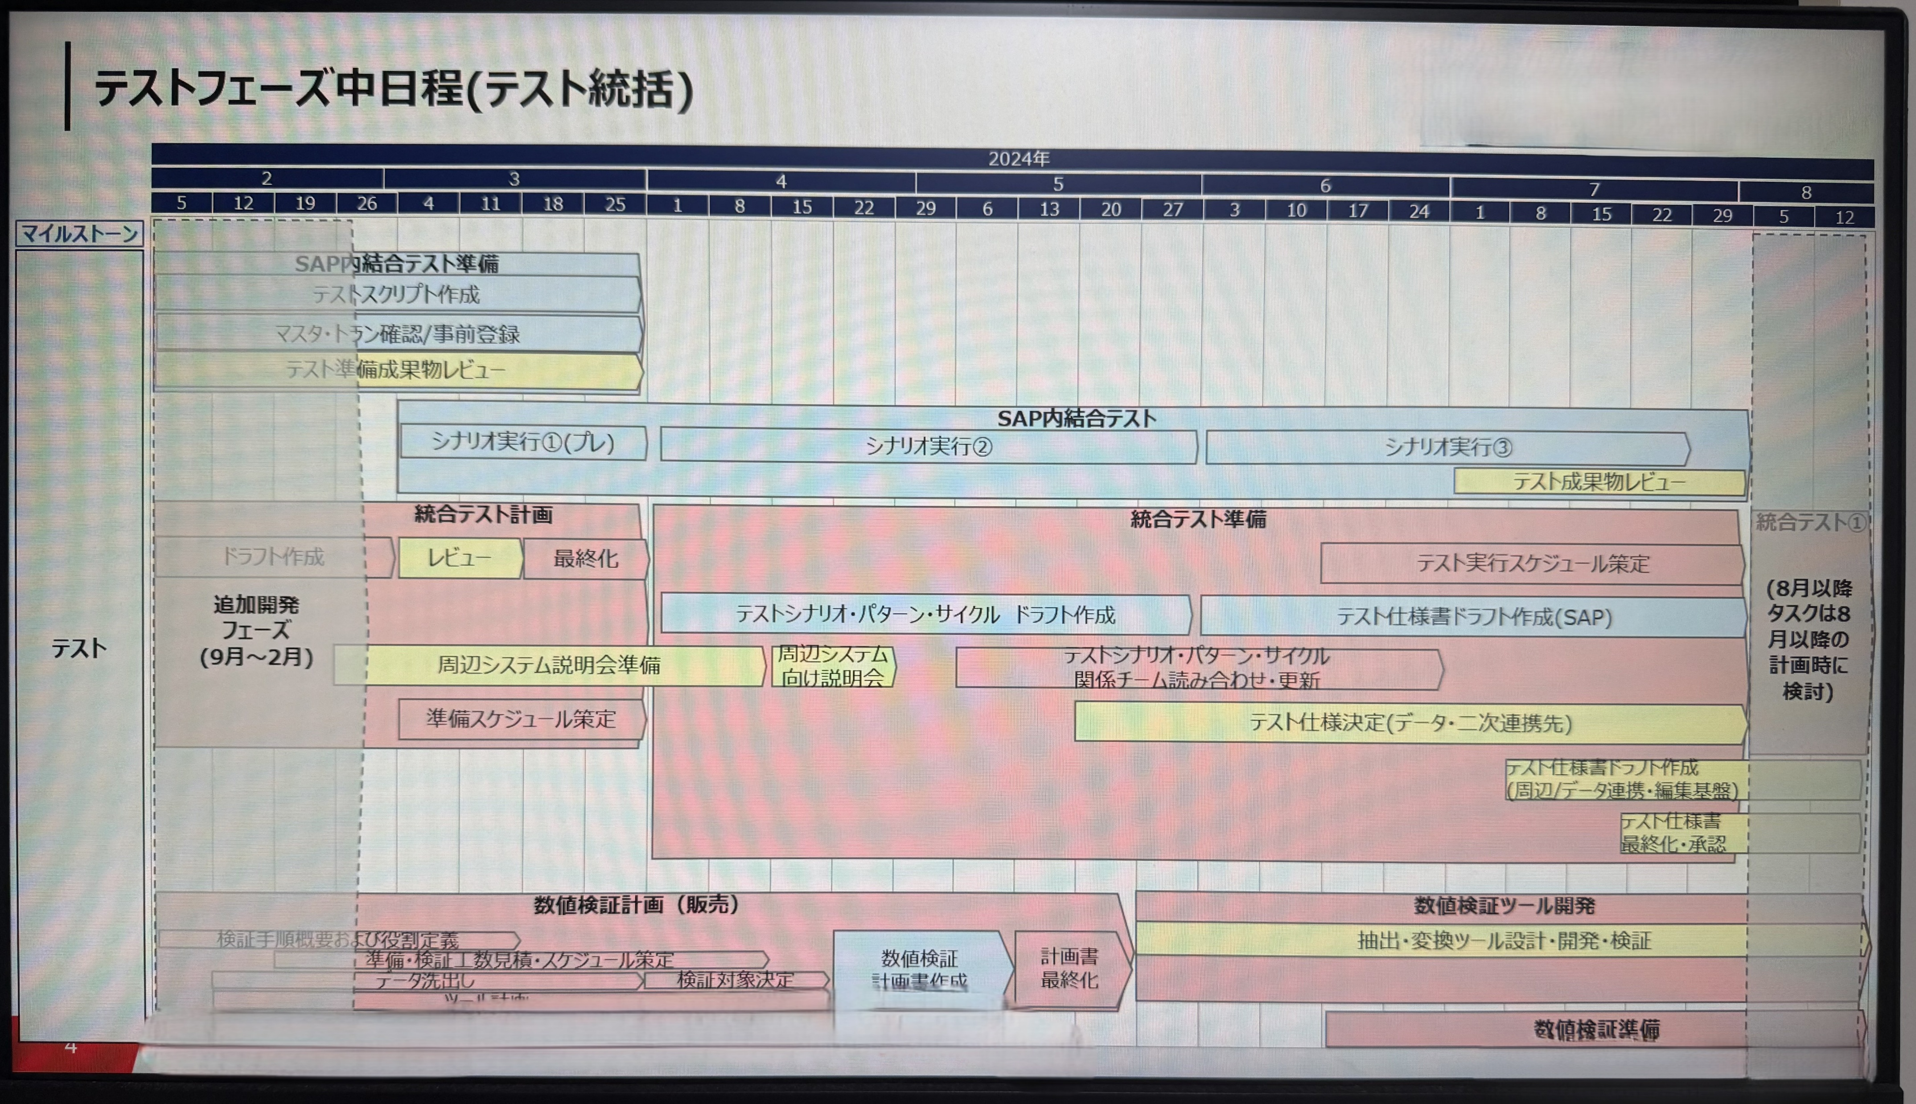
スケジュール

Slide 3
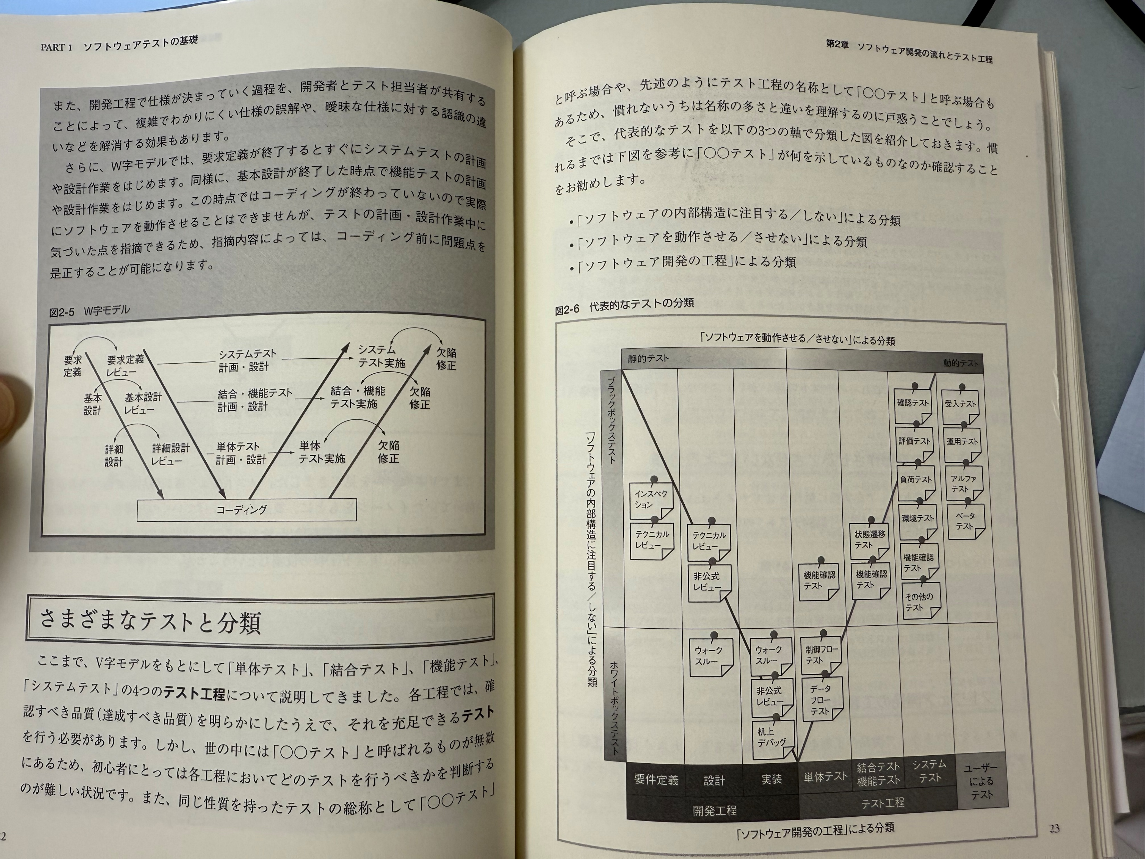
テスト分類

Slide 4
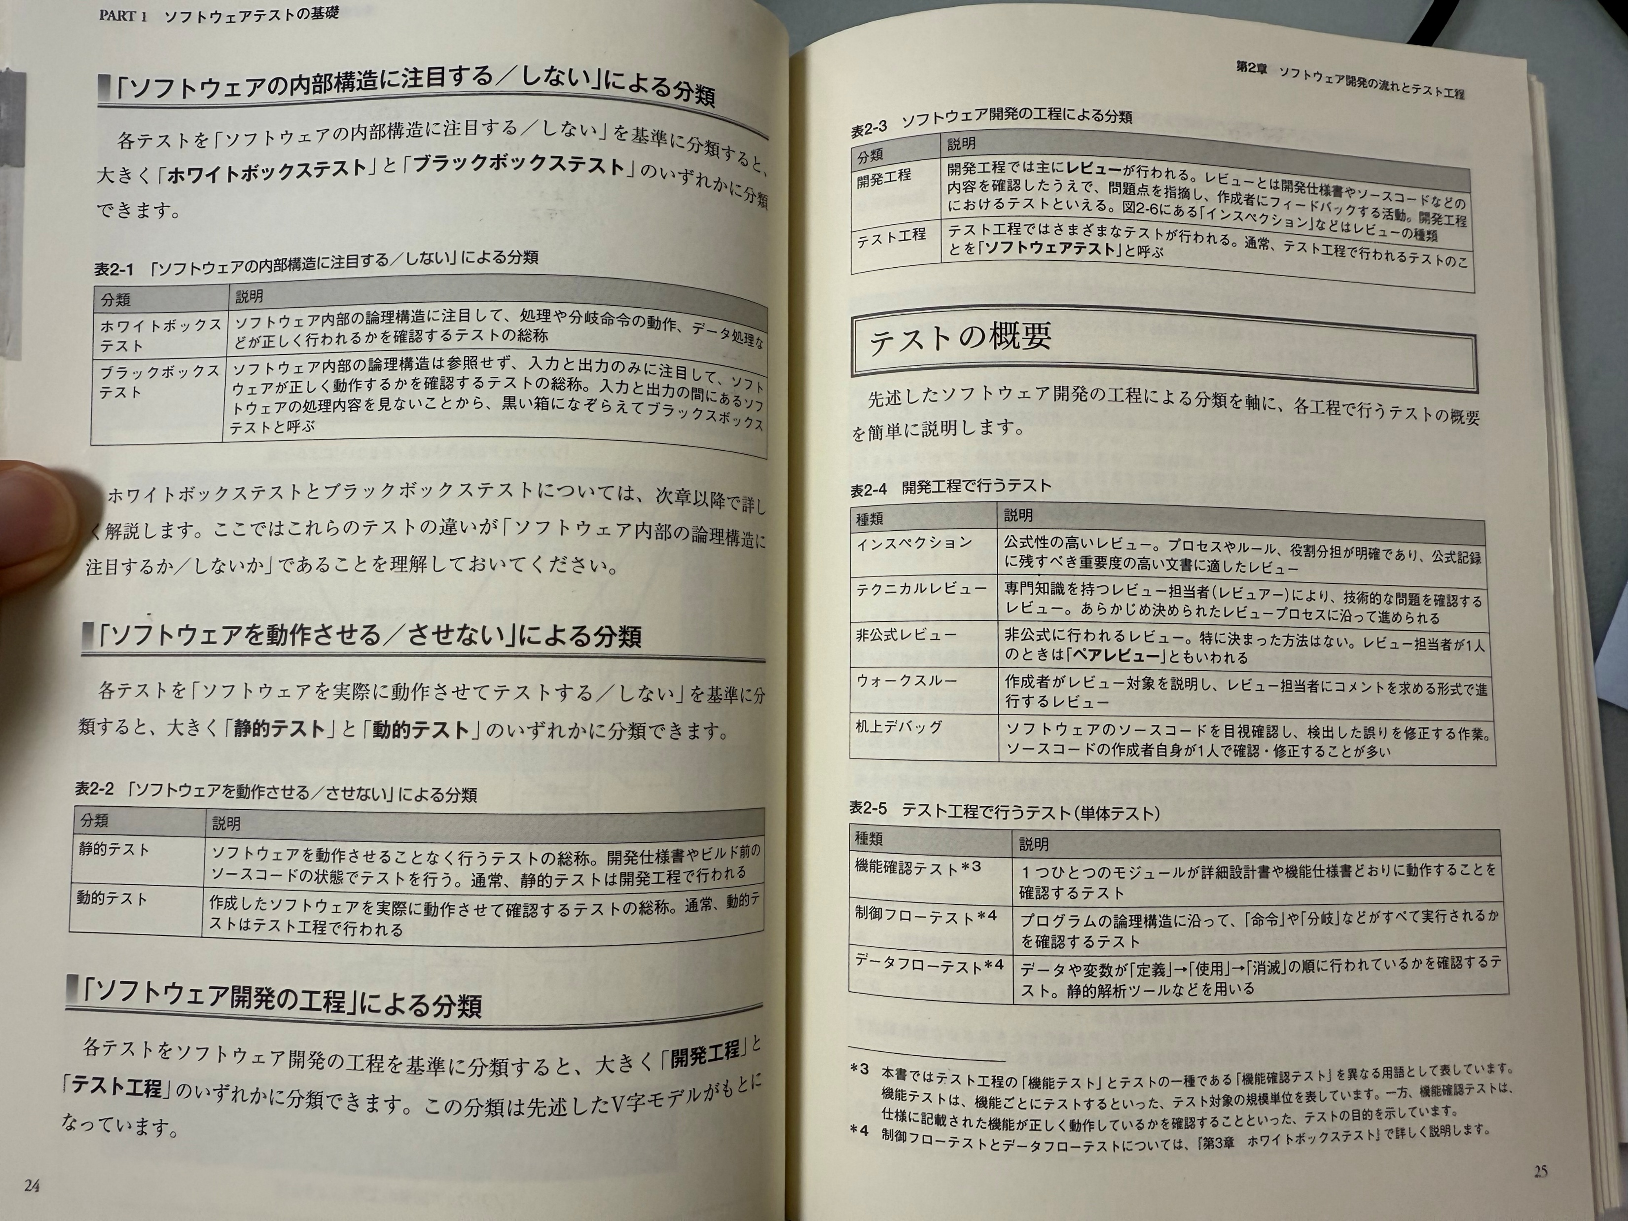
テスト分類

Slide 5
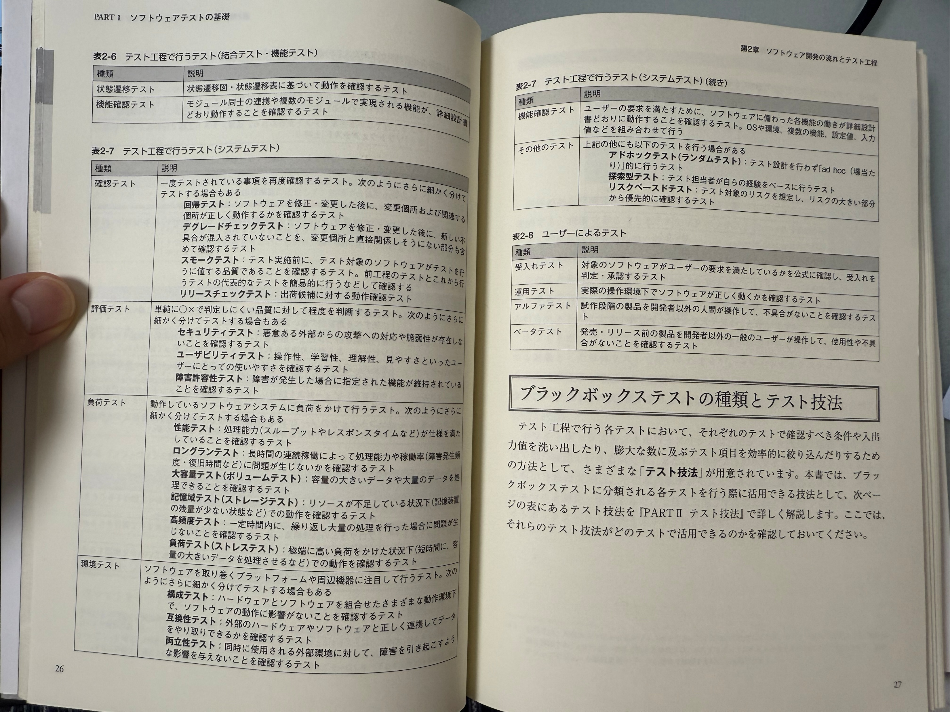
テスト分類

Slide 6
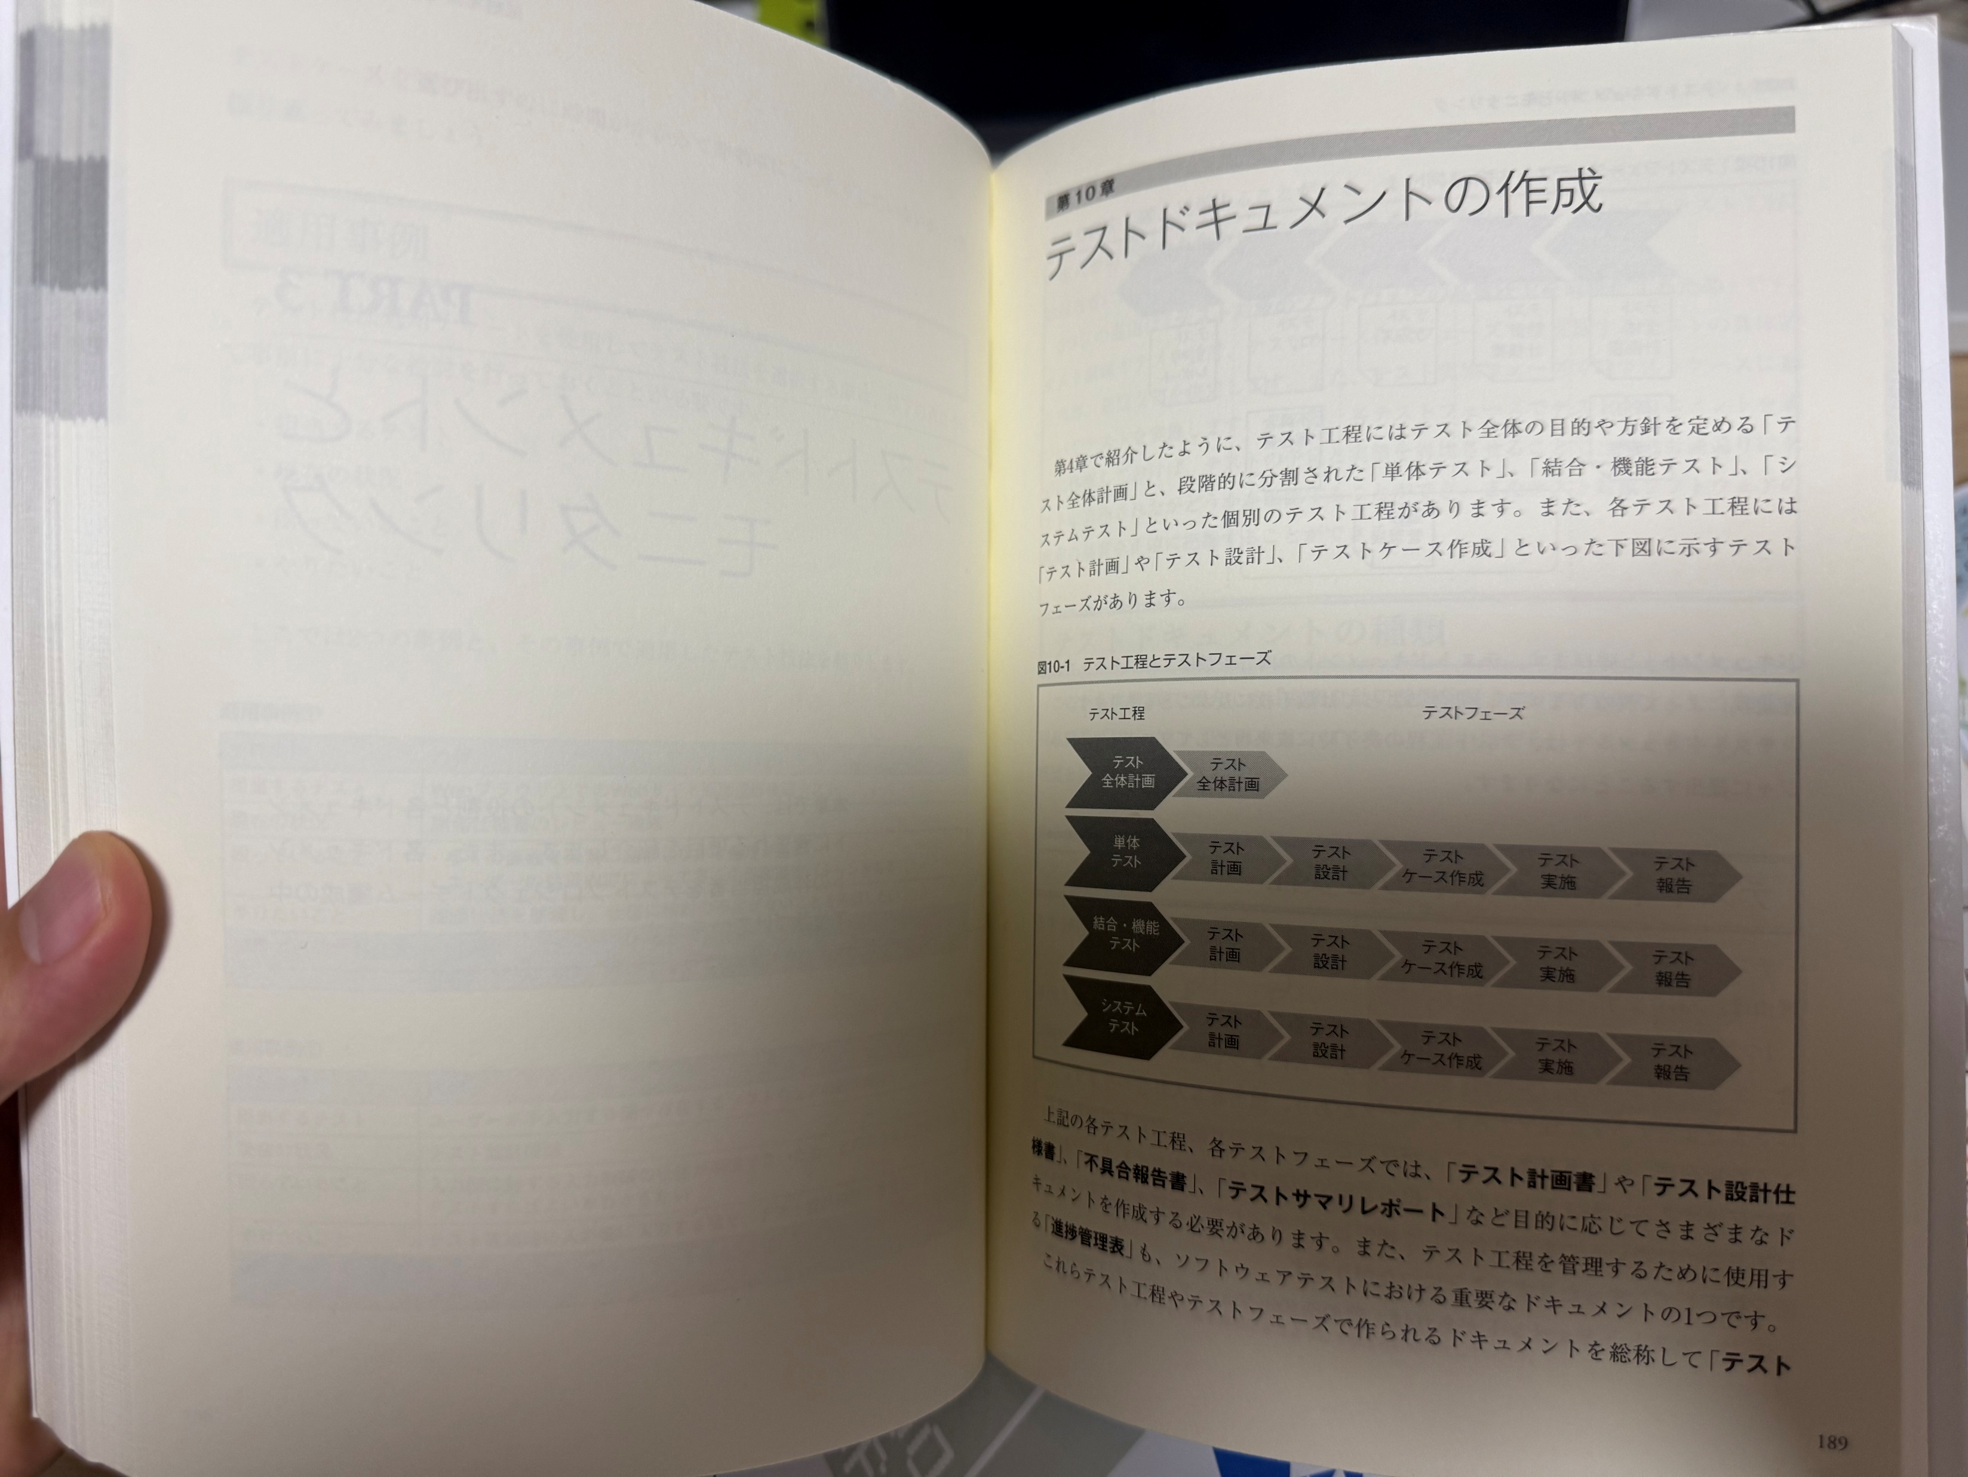
テストドキュメント

Slide 7
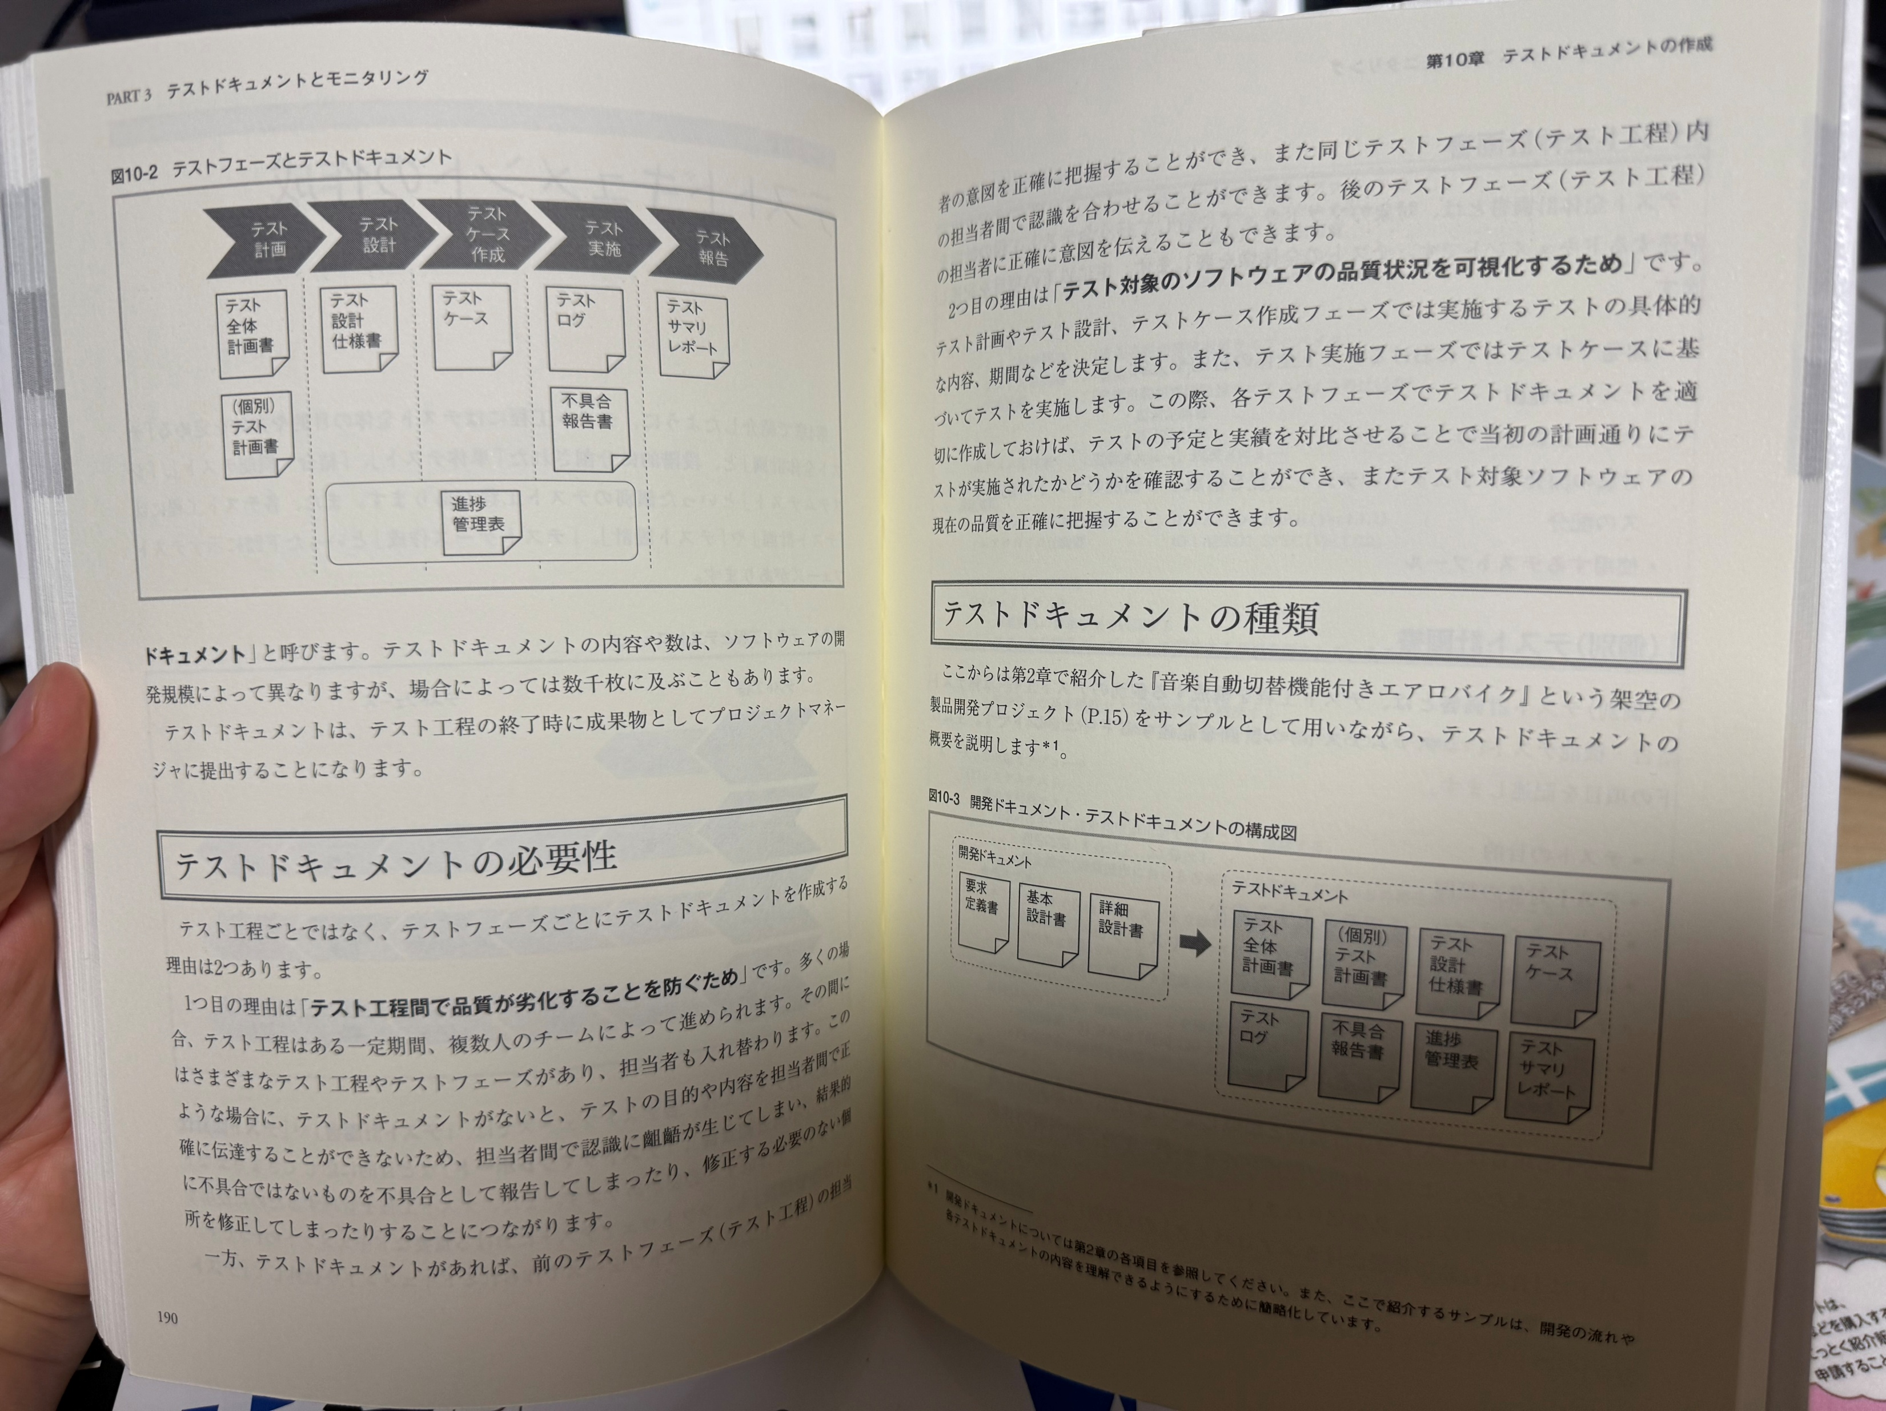
テストドキュメント

Slide 8
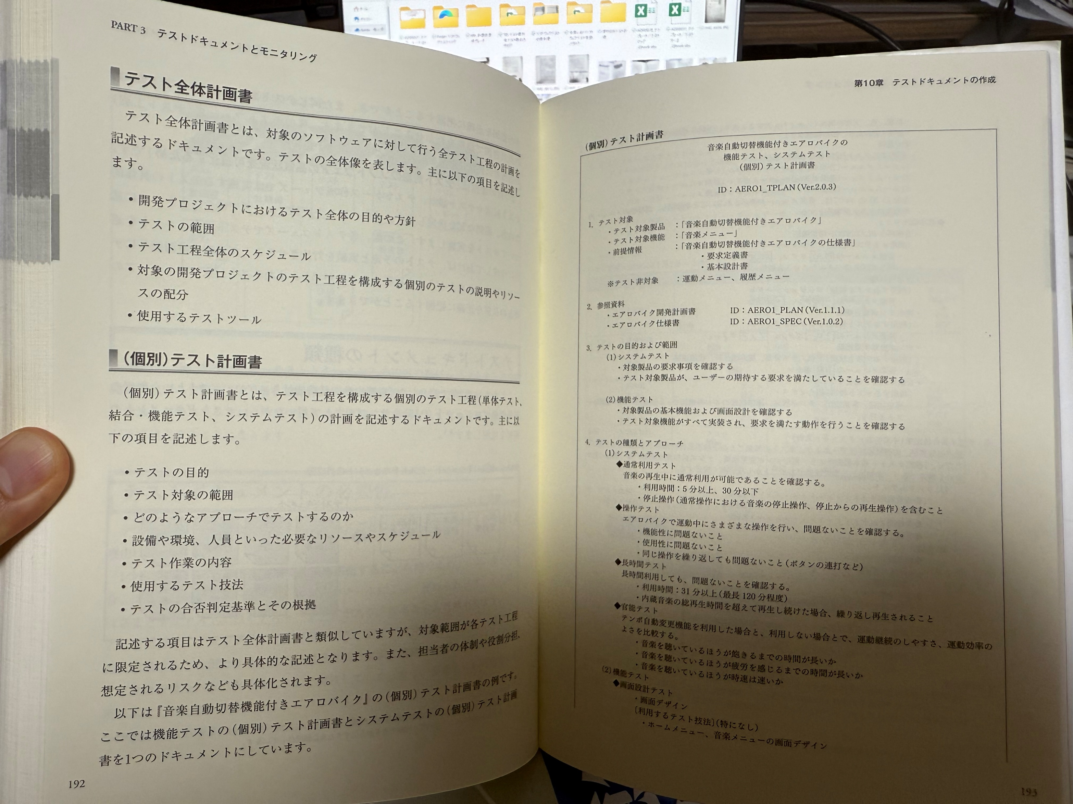
テストドキュメント

Slide 9
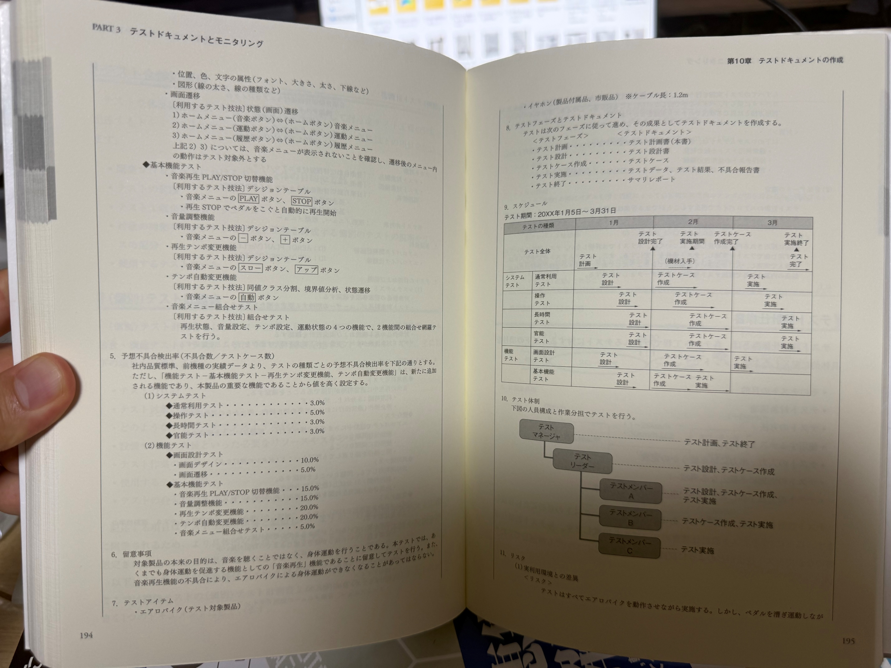
テストドキュメント

Slide 10
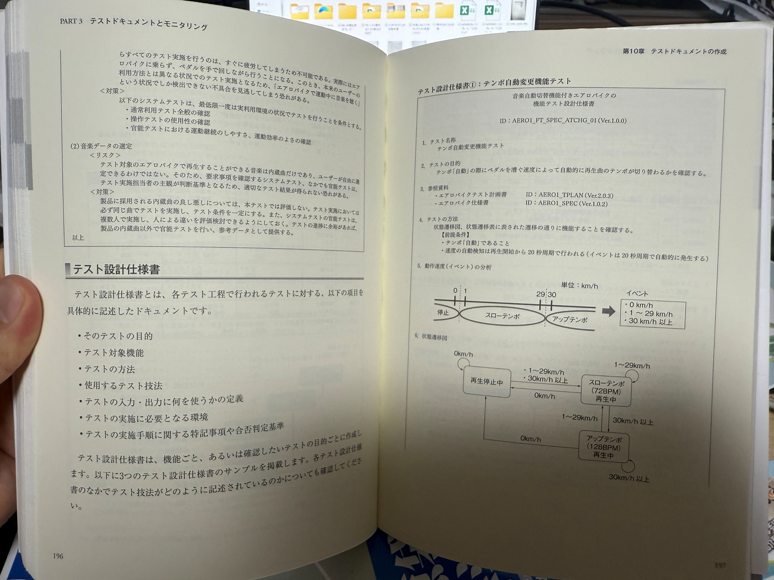
テストドキュメント

Slide 11
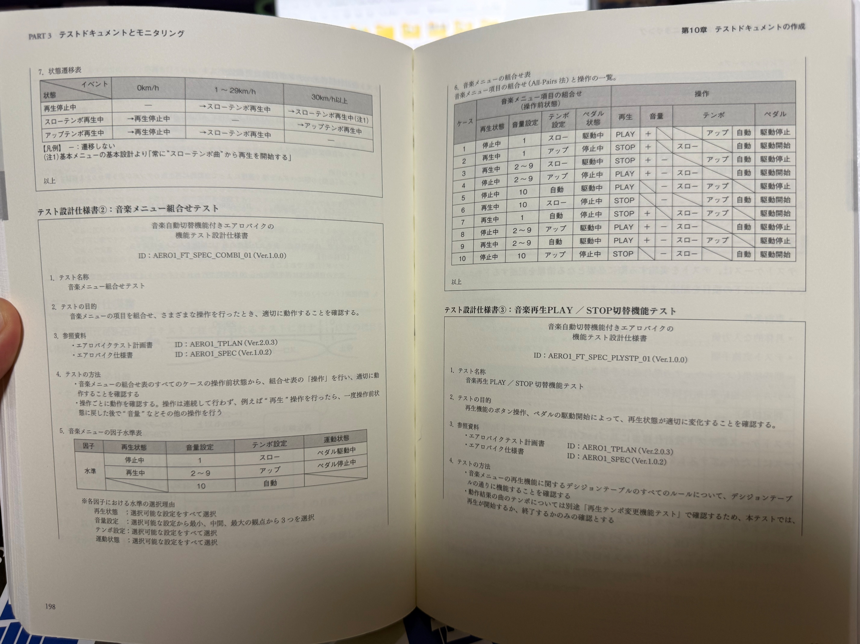
テストドキュメント

Slide 12
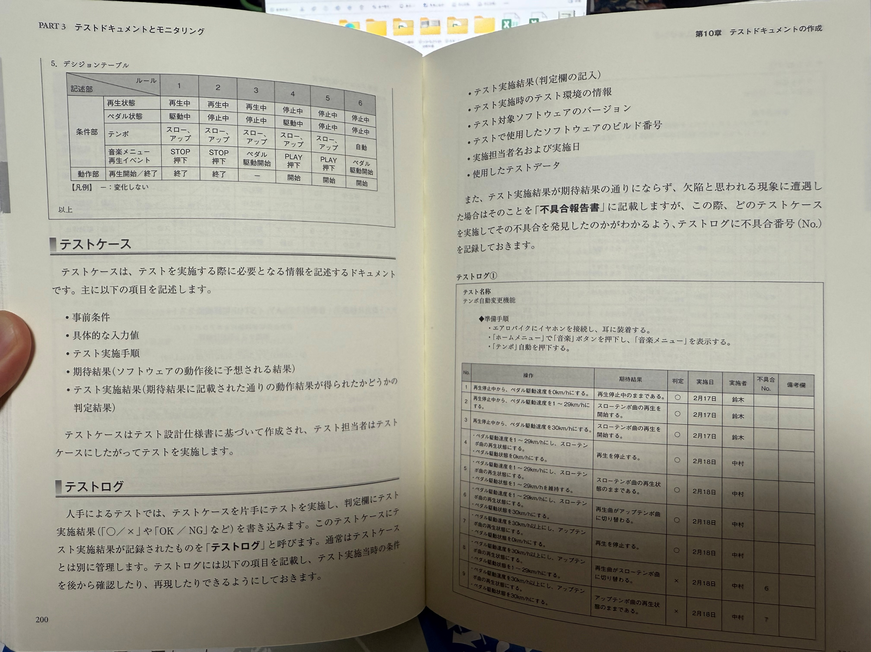
テストドキュメント

Slide 13
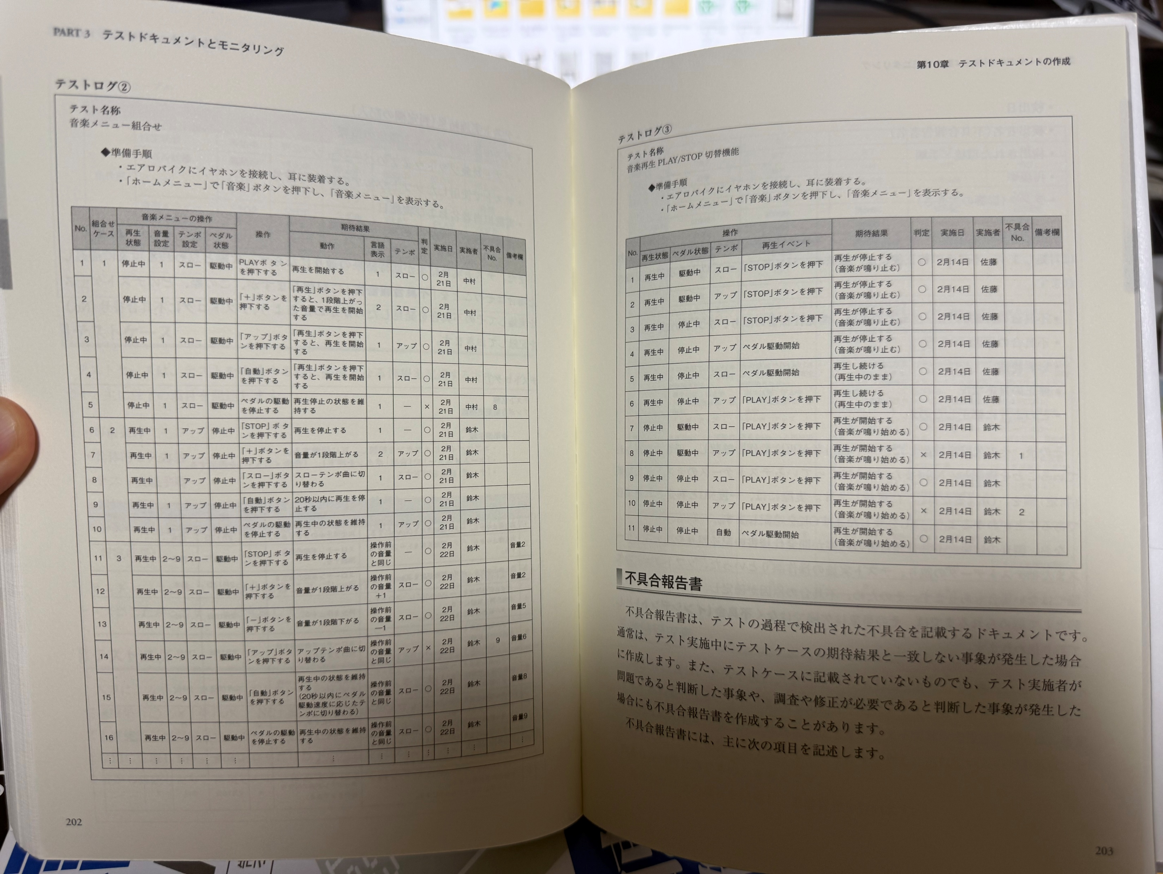
テストドキュメント

Slide 14
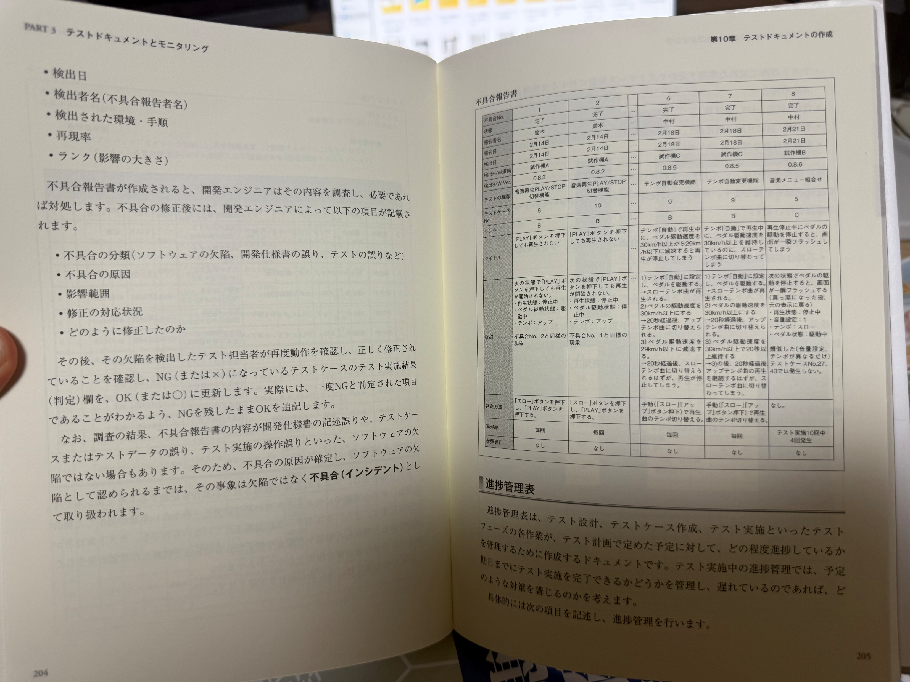
テストドキュメント

Slide 15
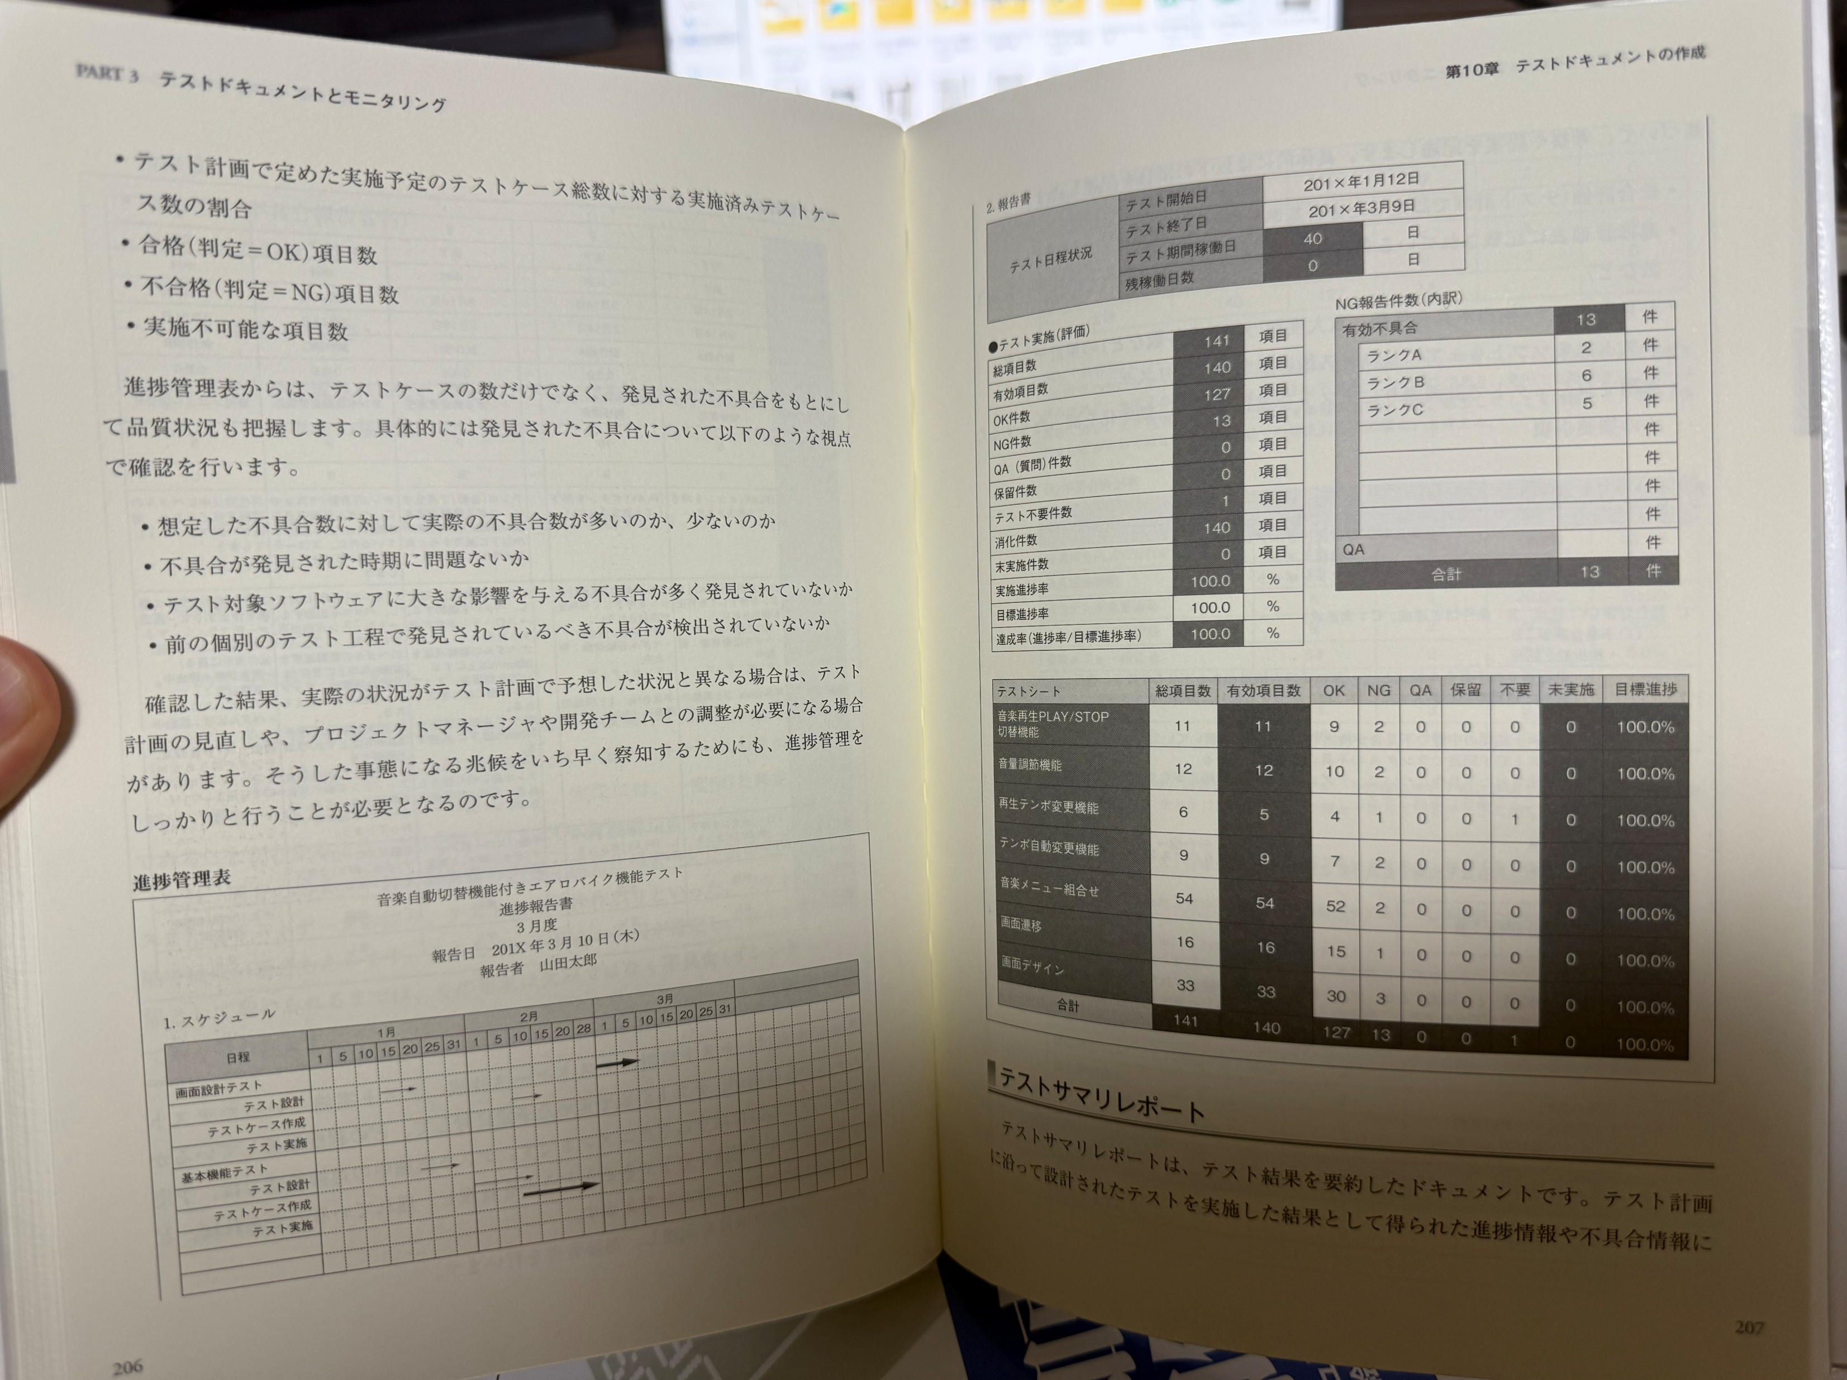
テストドキュメント

Slide 16
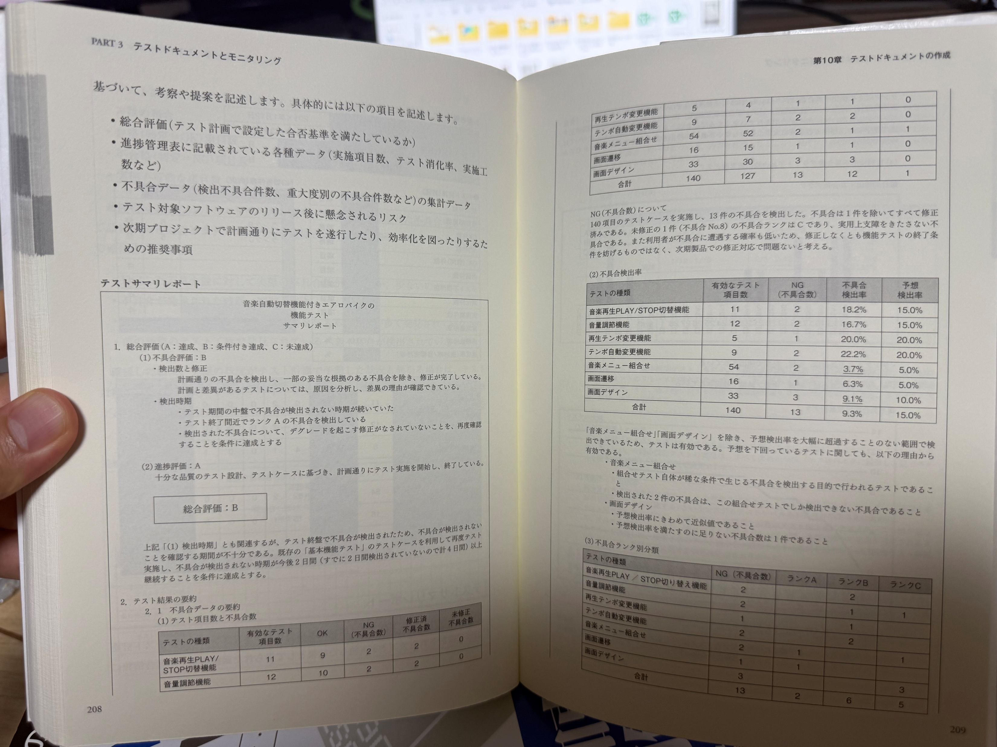
テストドキュメント

Slide 17
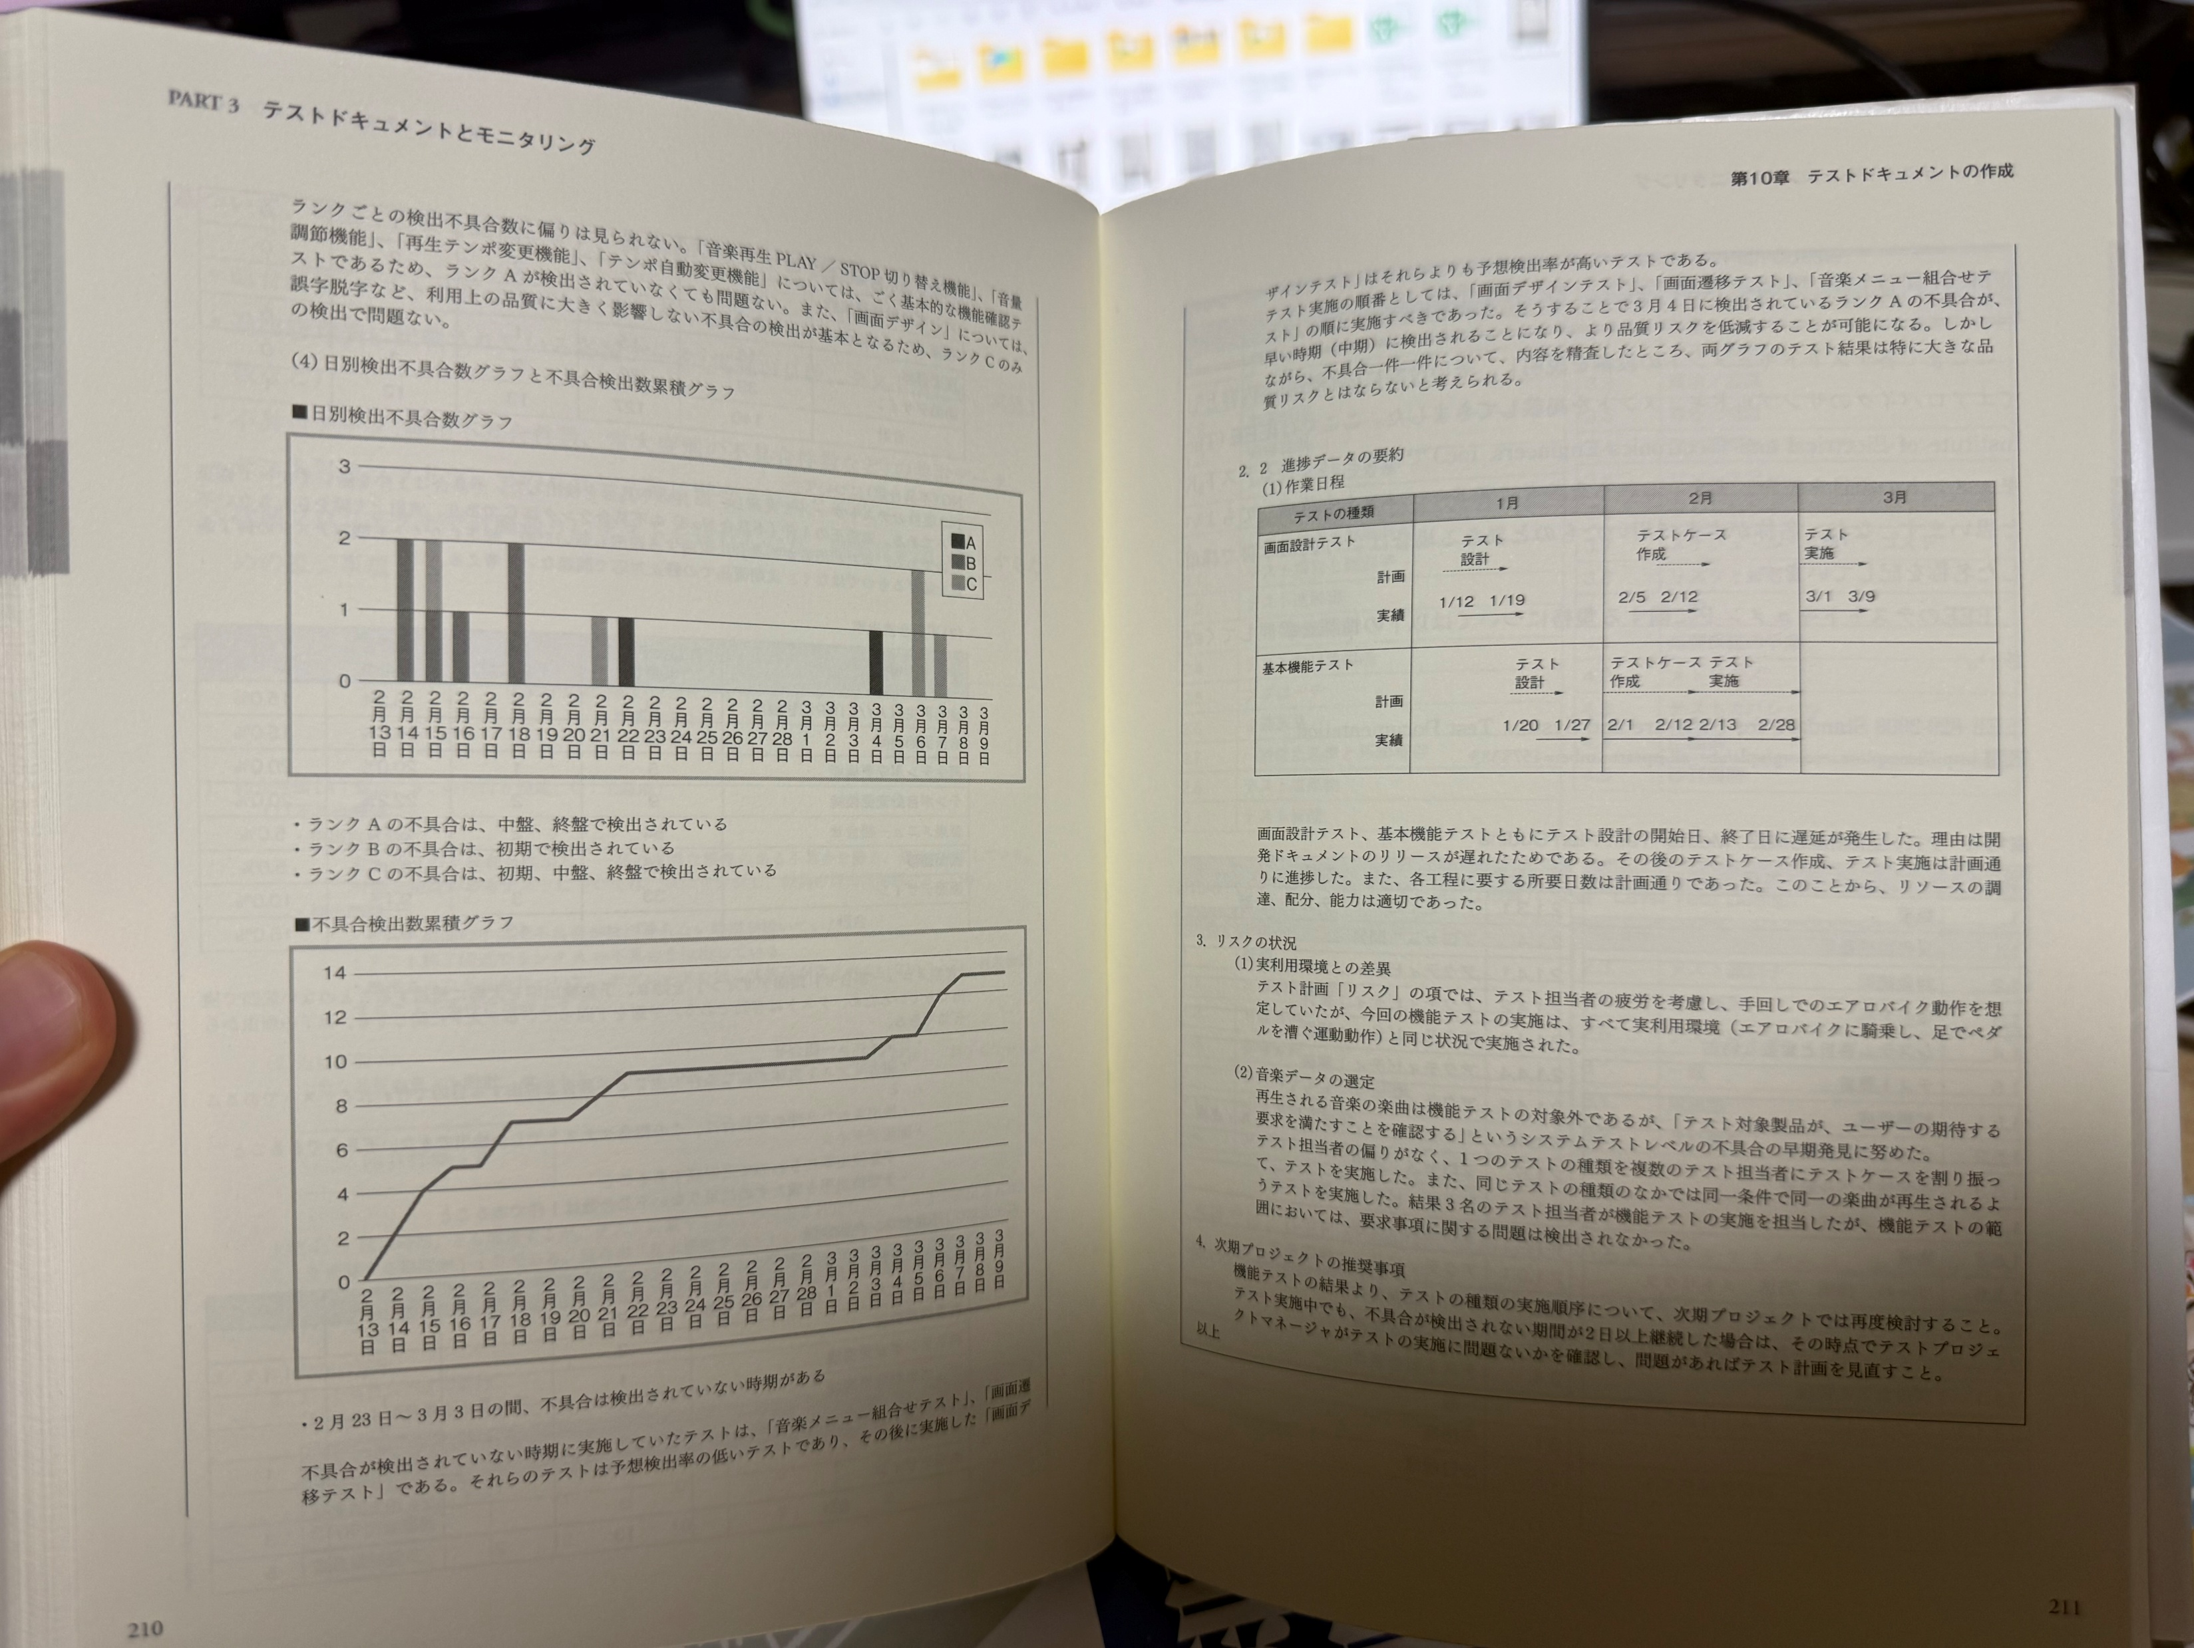
テストドキュメント

Slide 18
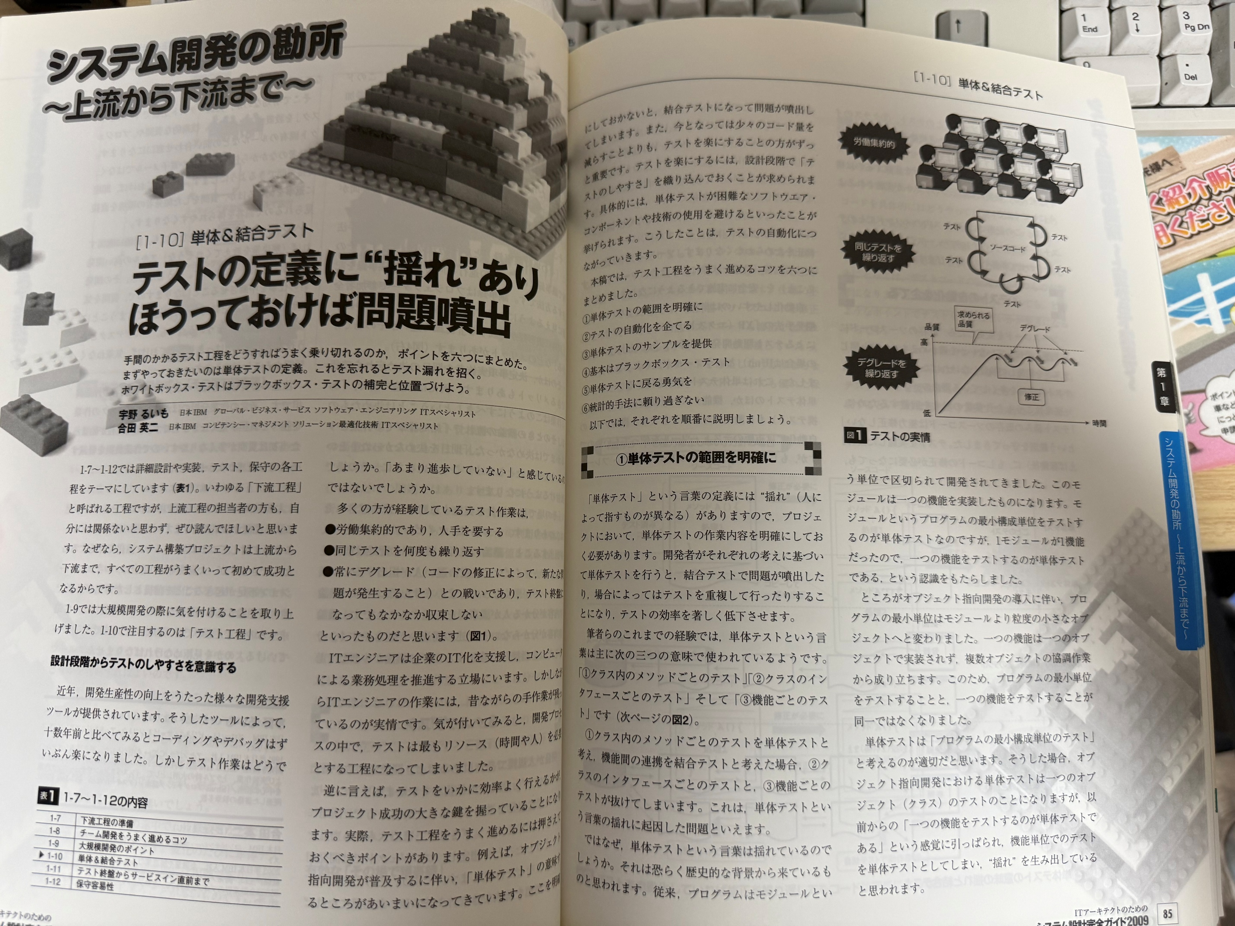
単体・結合テストにおける注意点

Slide 19
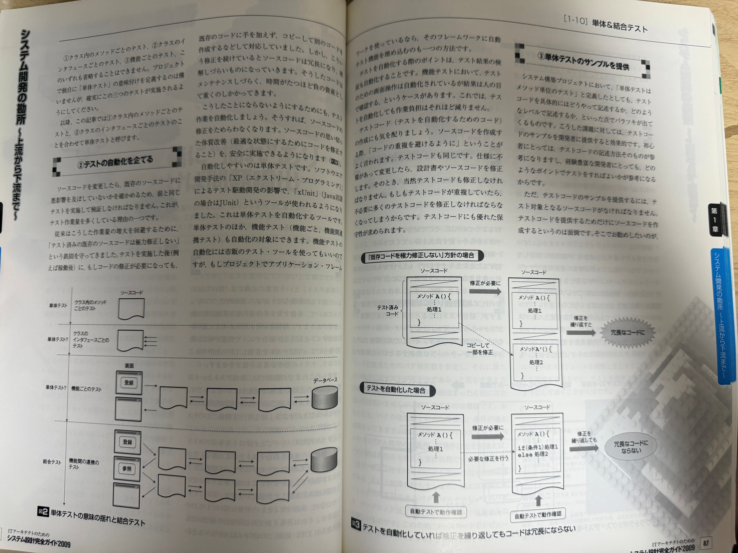
単体・結合テストにおける注意点

Slide 20
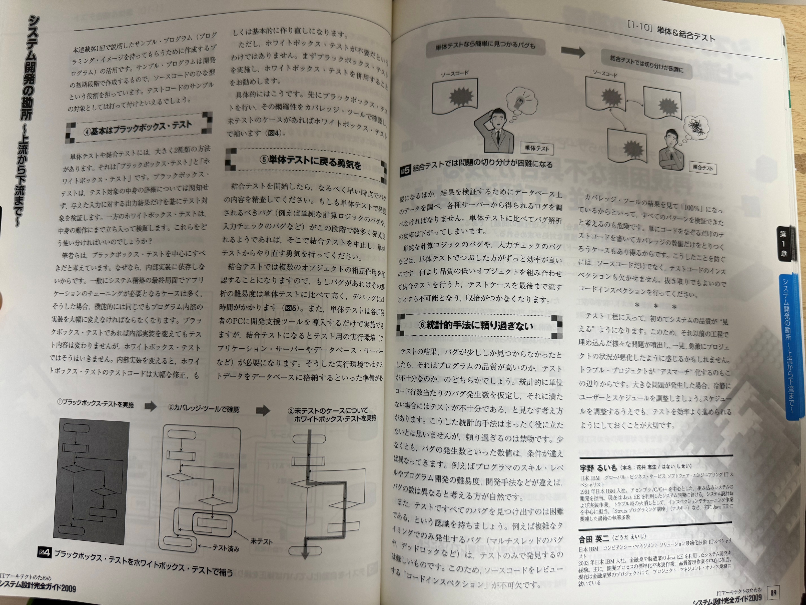
単体・結合テストにおける注意点

Slide 21
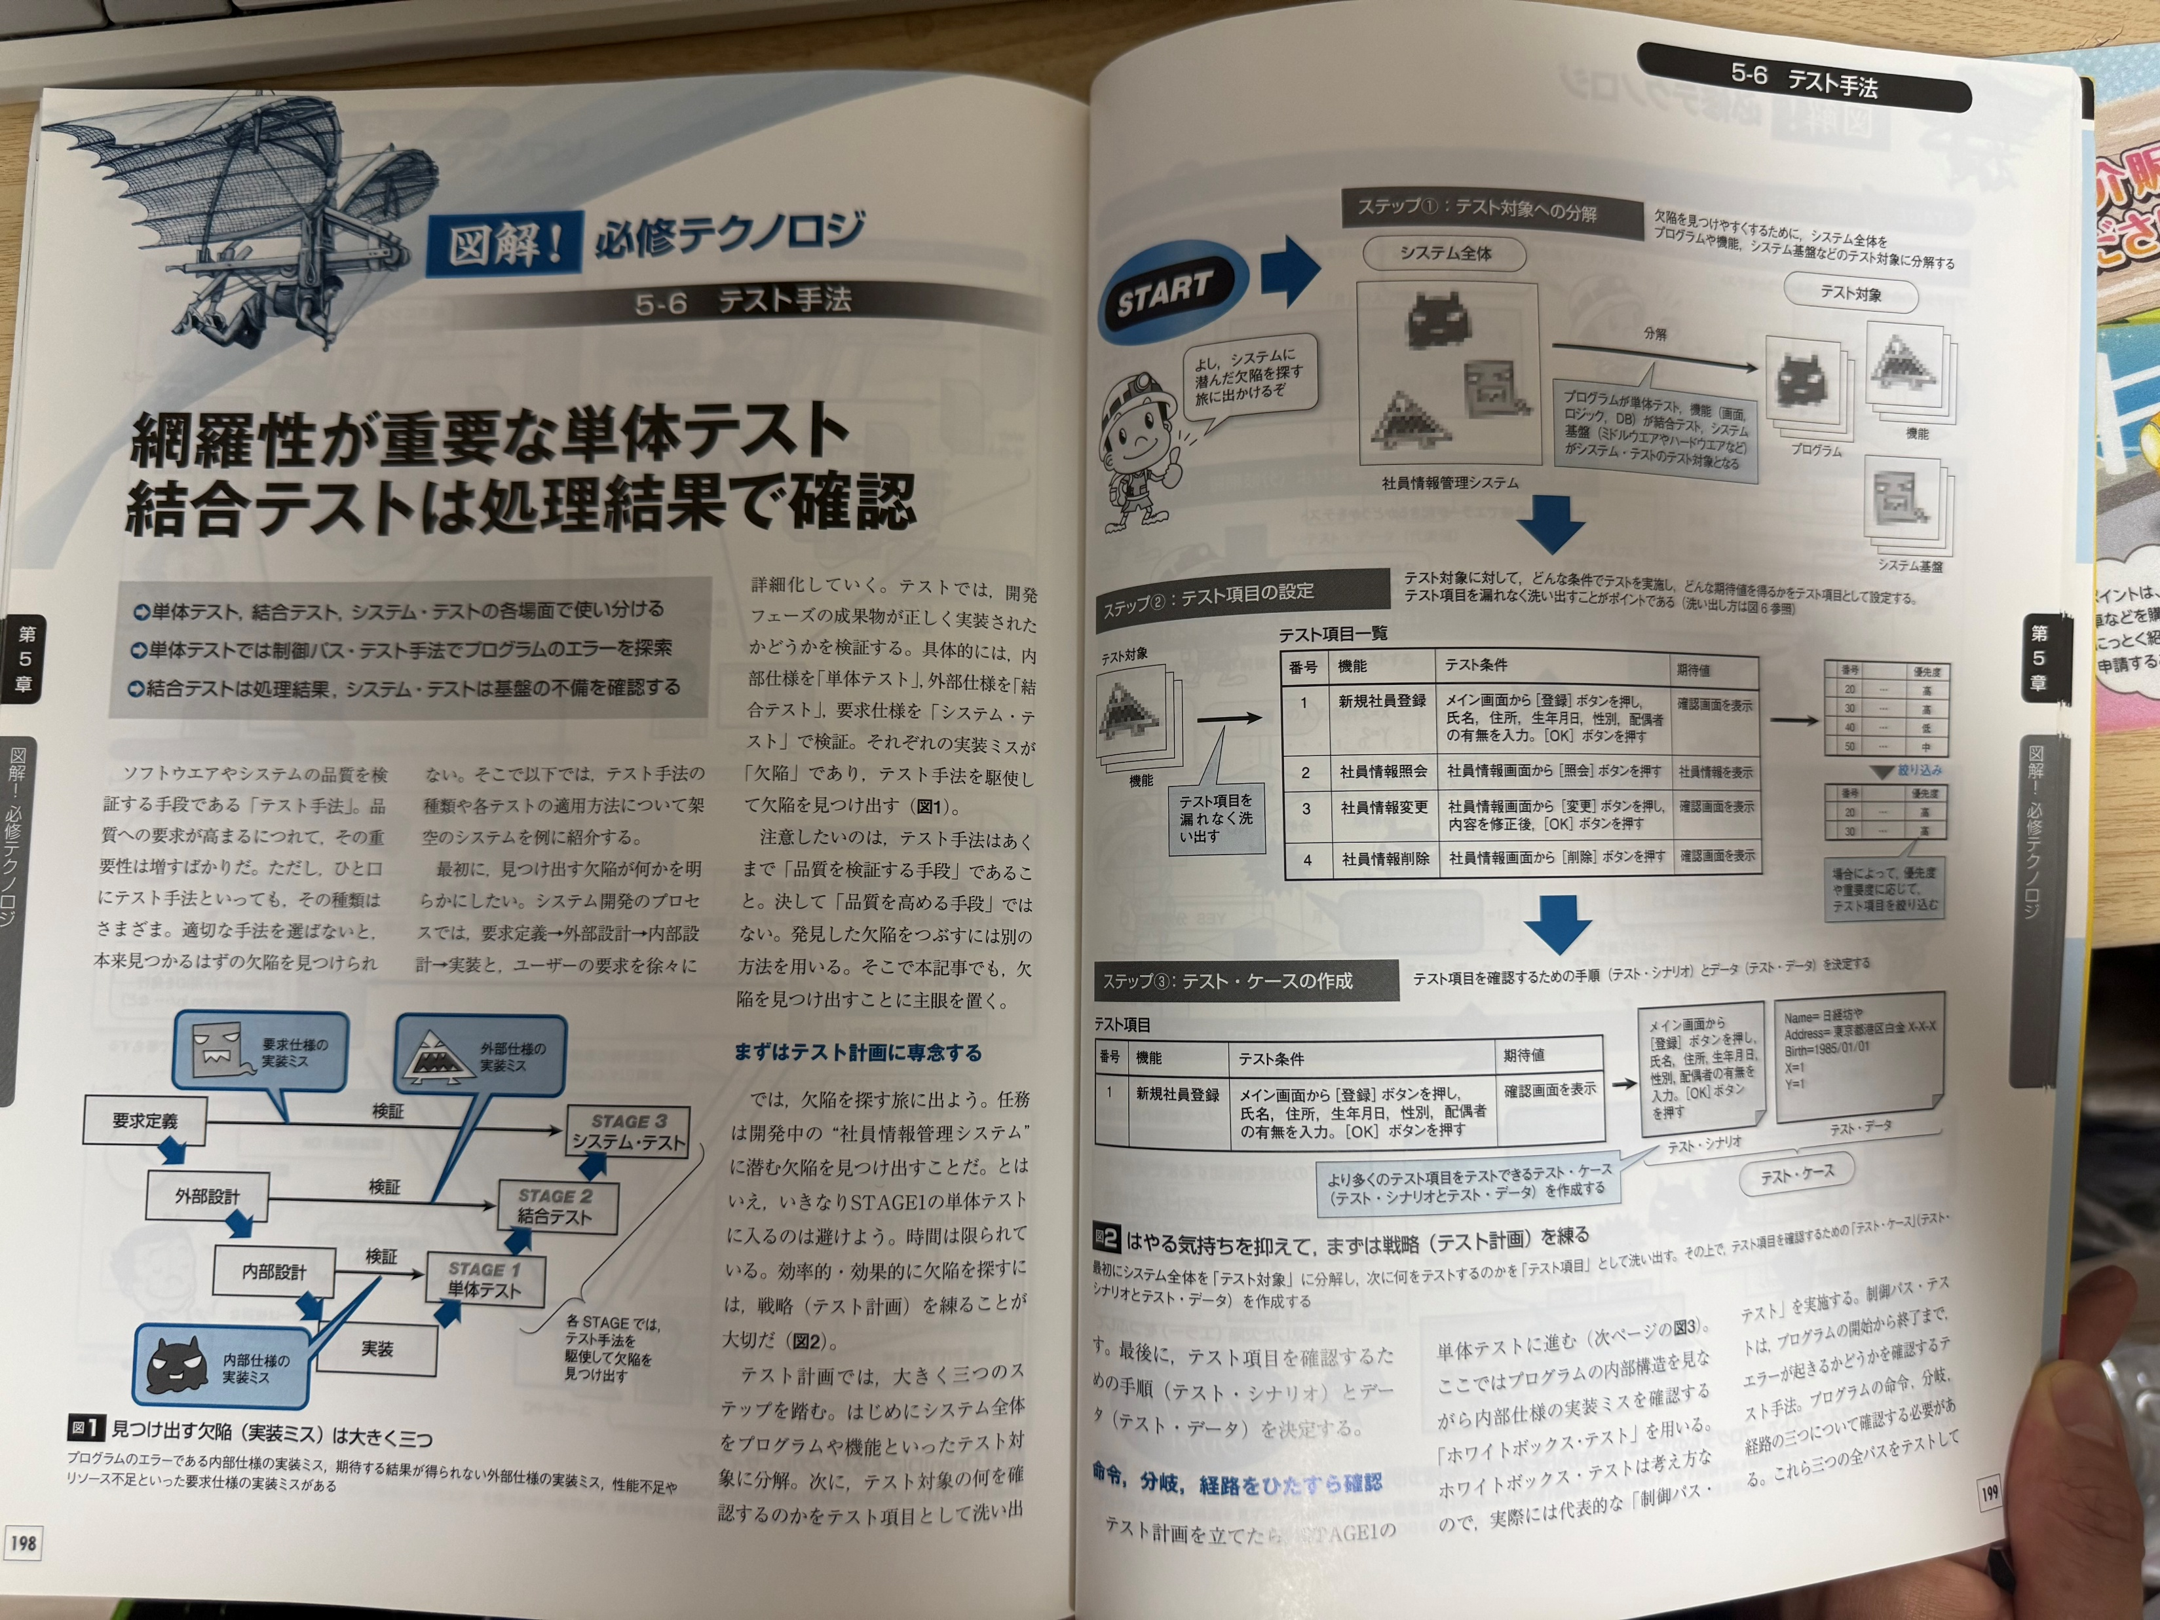
単体・結合テスト-テスト技法

Slide 22
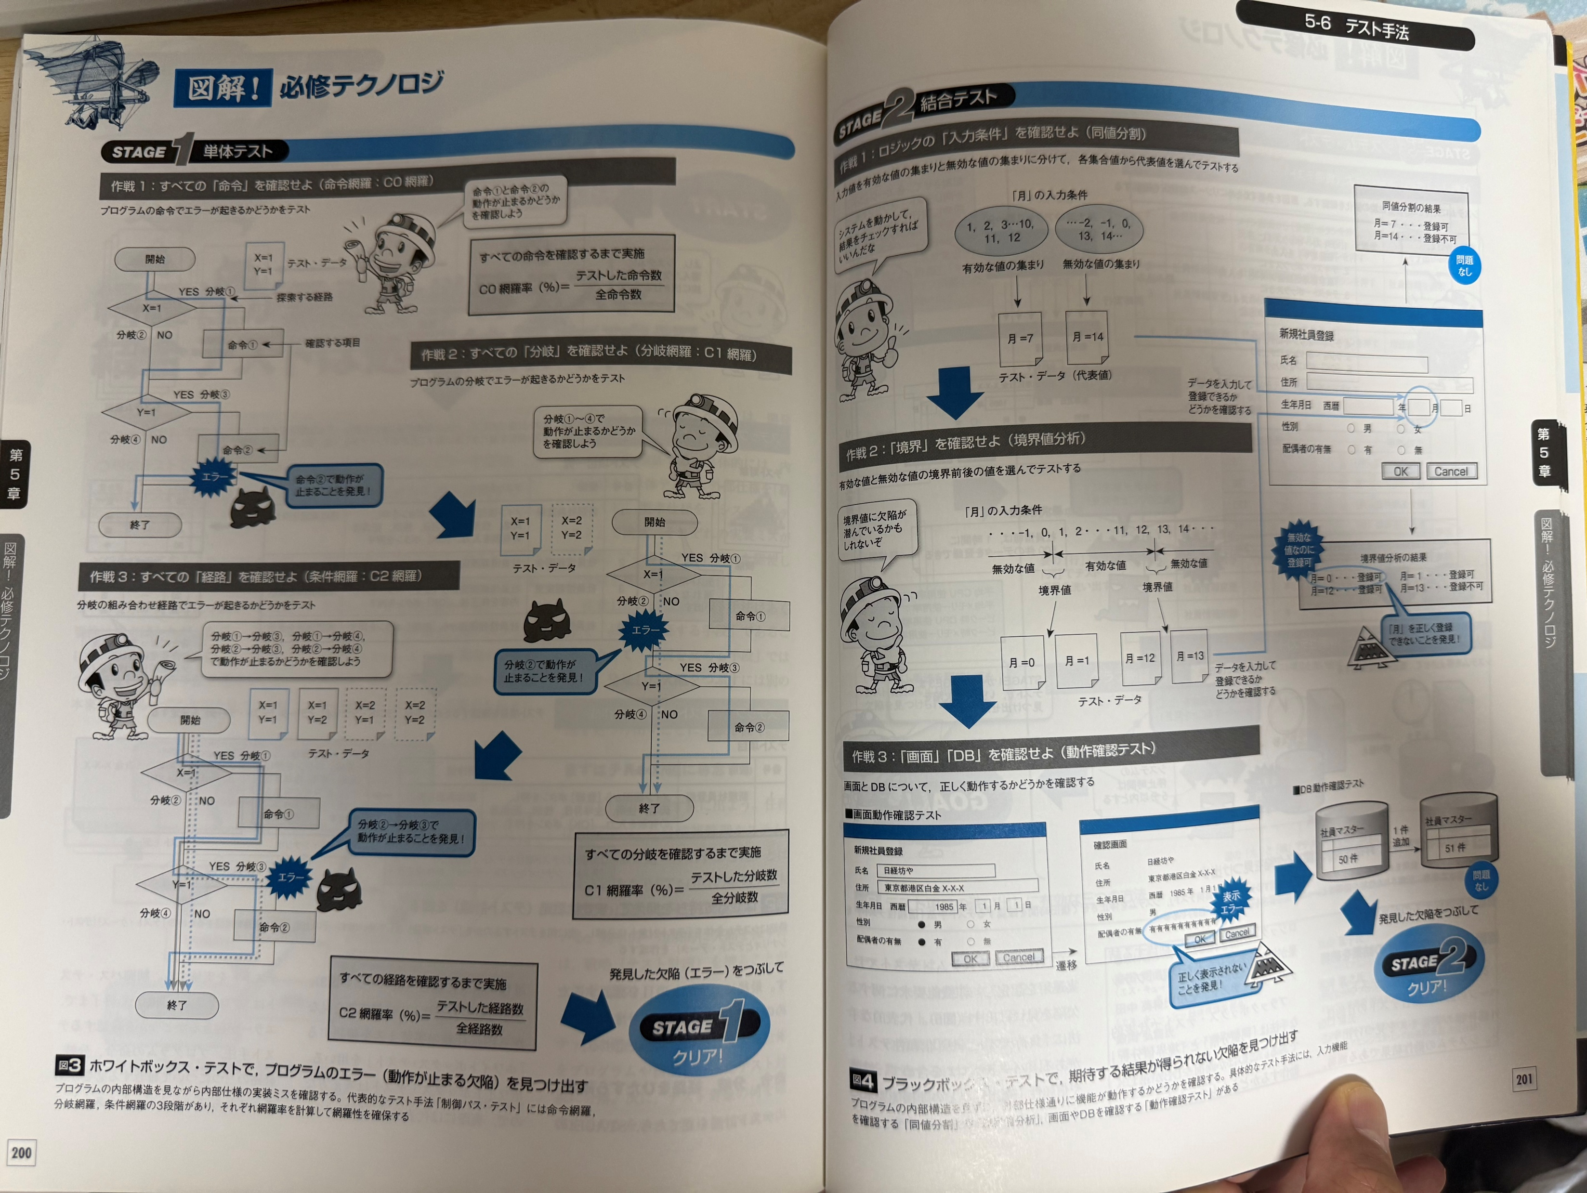
単体・結合テスト-テスト技法

Slide 23
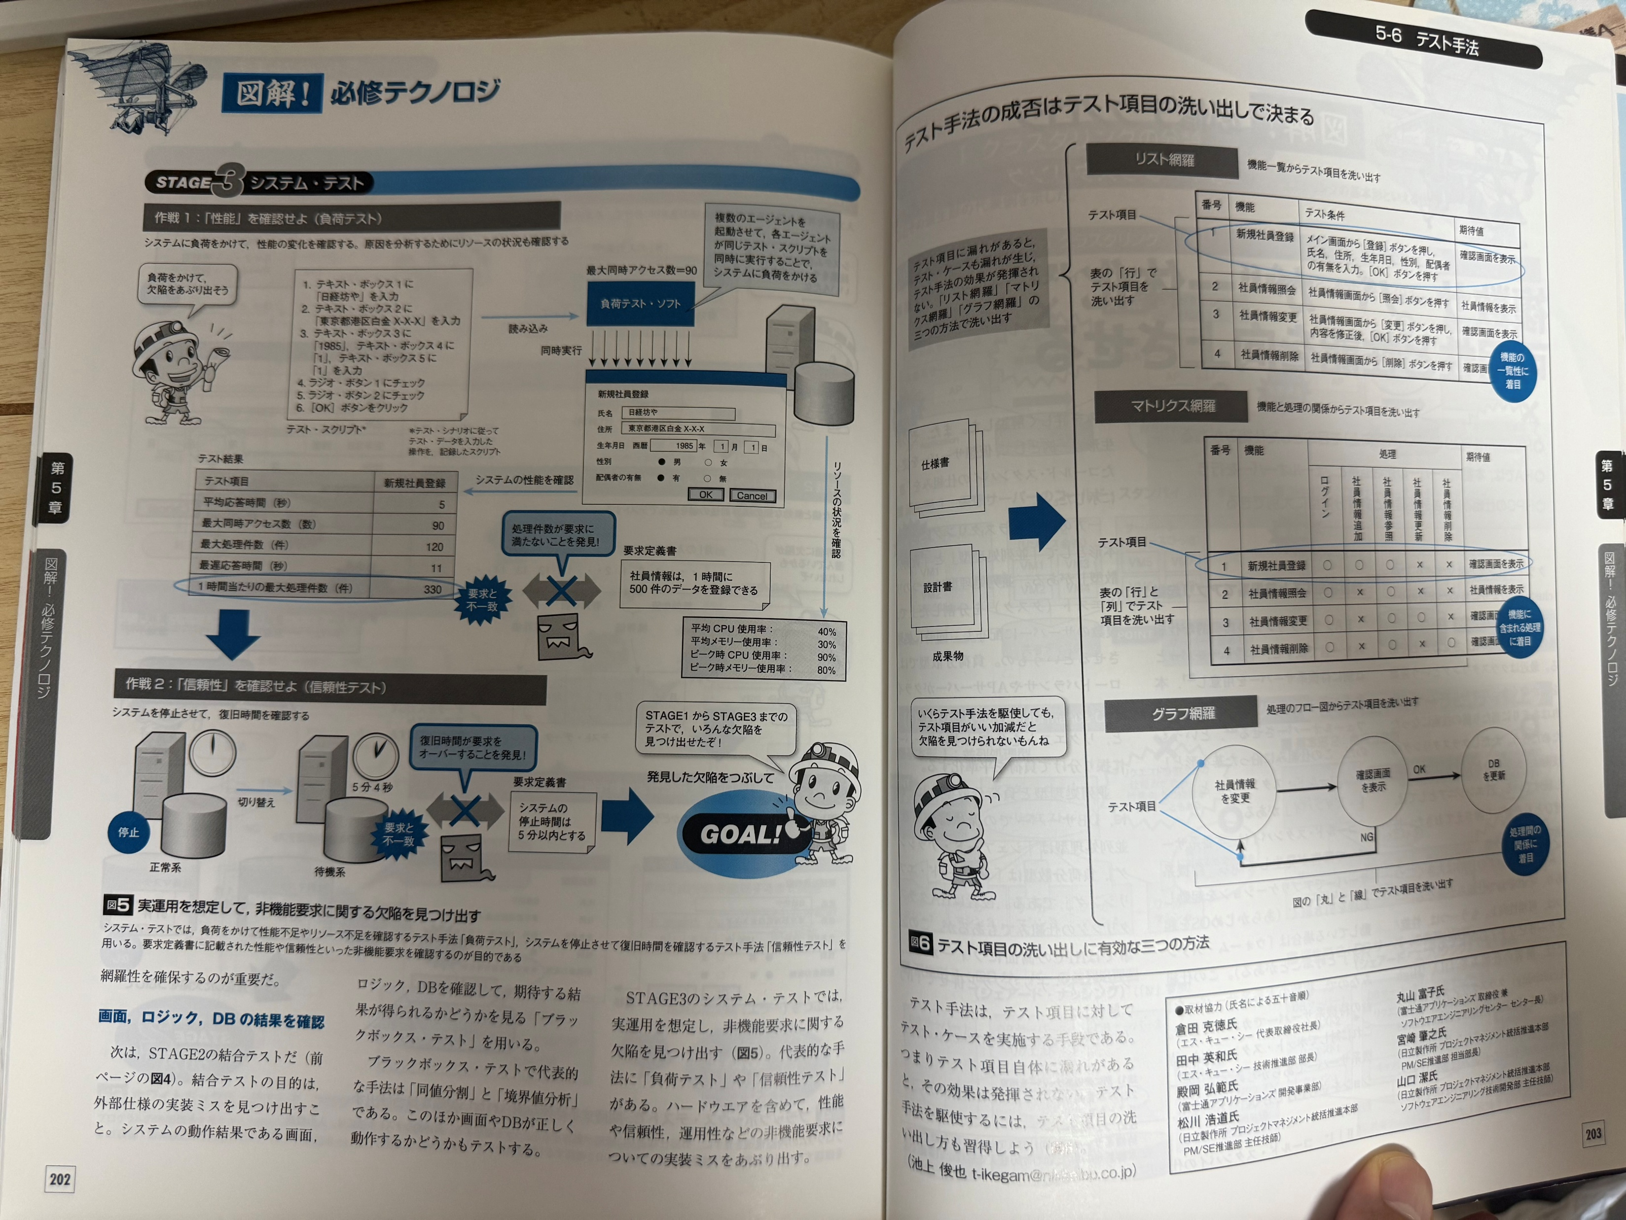
単体・結合テスト-テスト技法

Slide 24
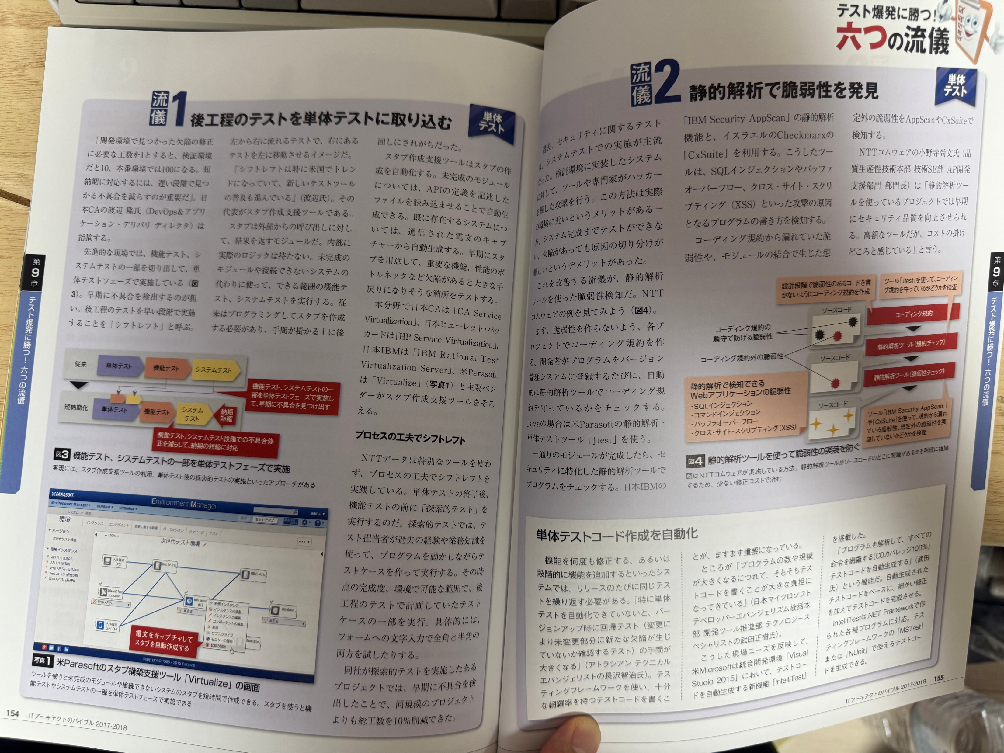
単体・結合テスト-テスト爆発回避法

Slide 25
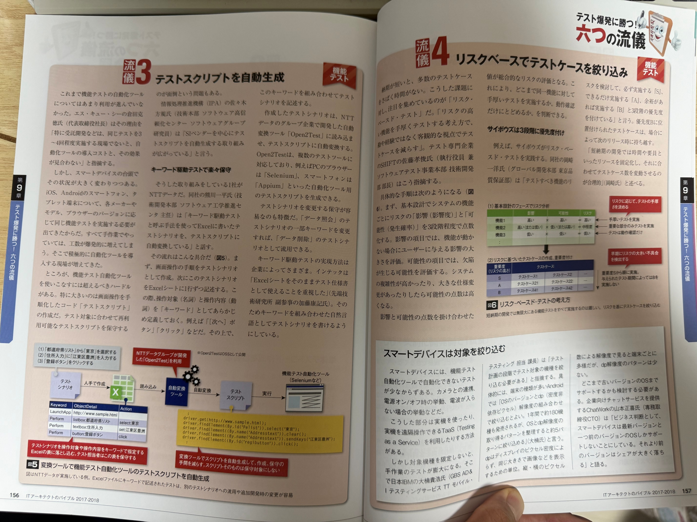
単体・結合テスト-テスト爆発回避法

Slide 26
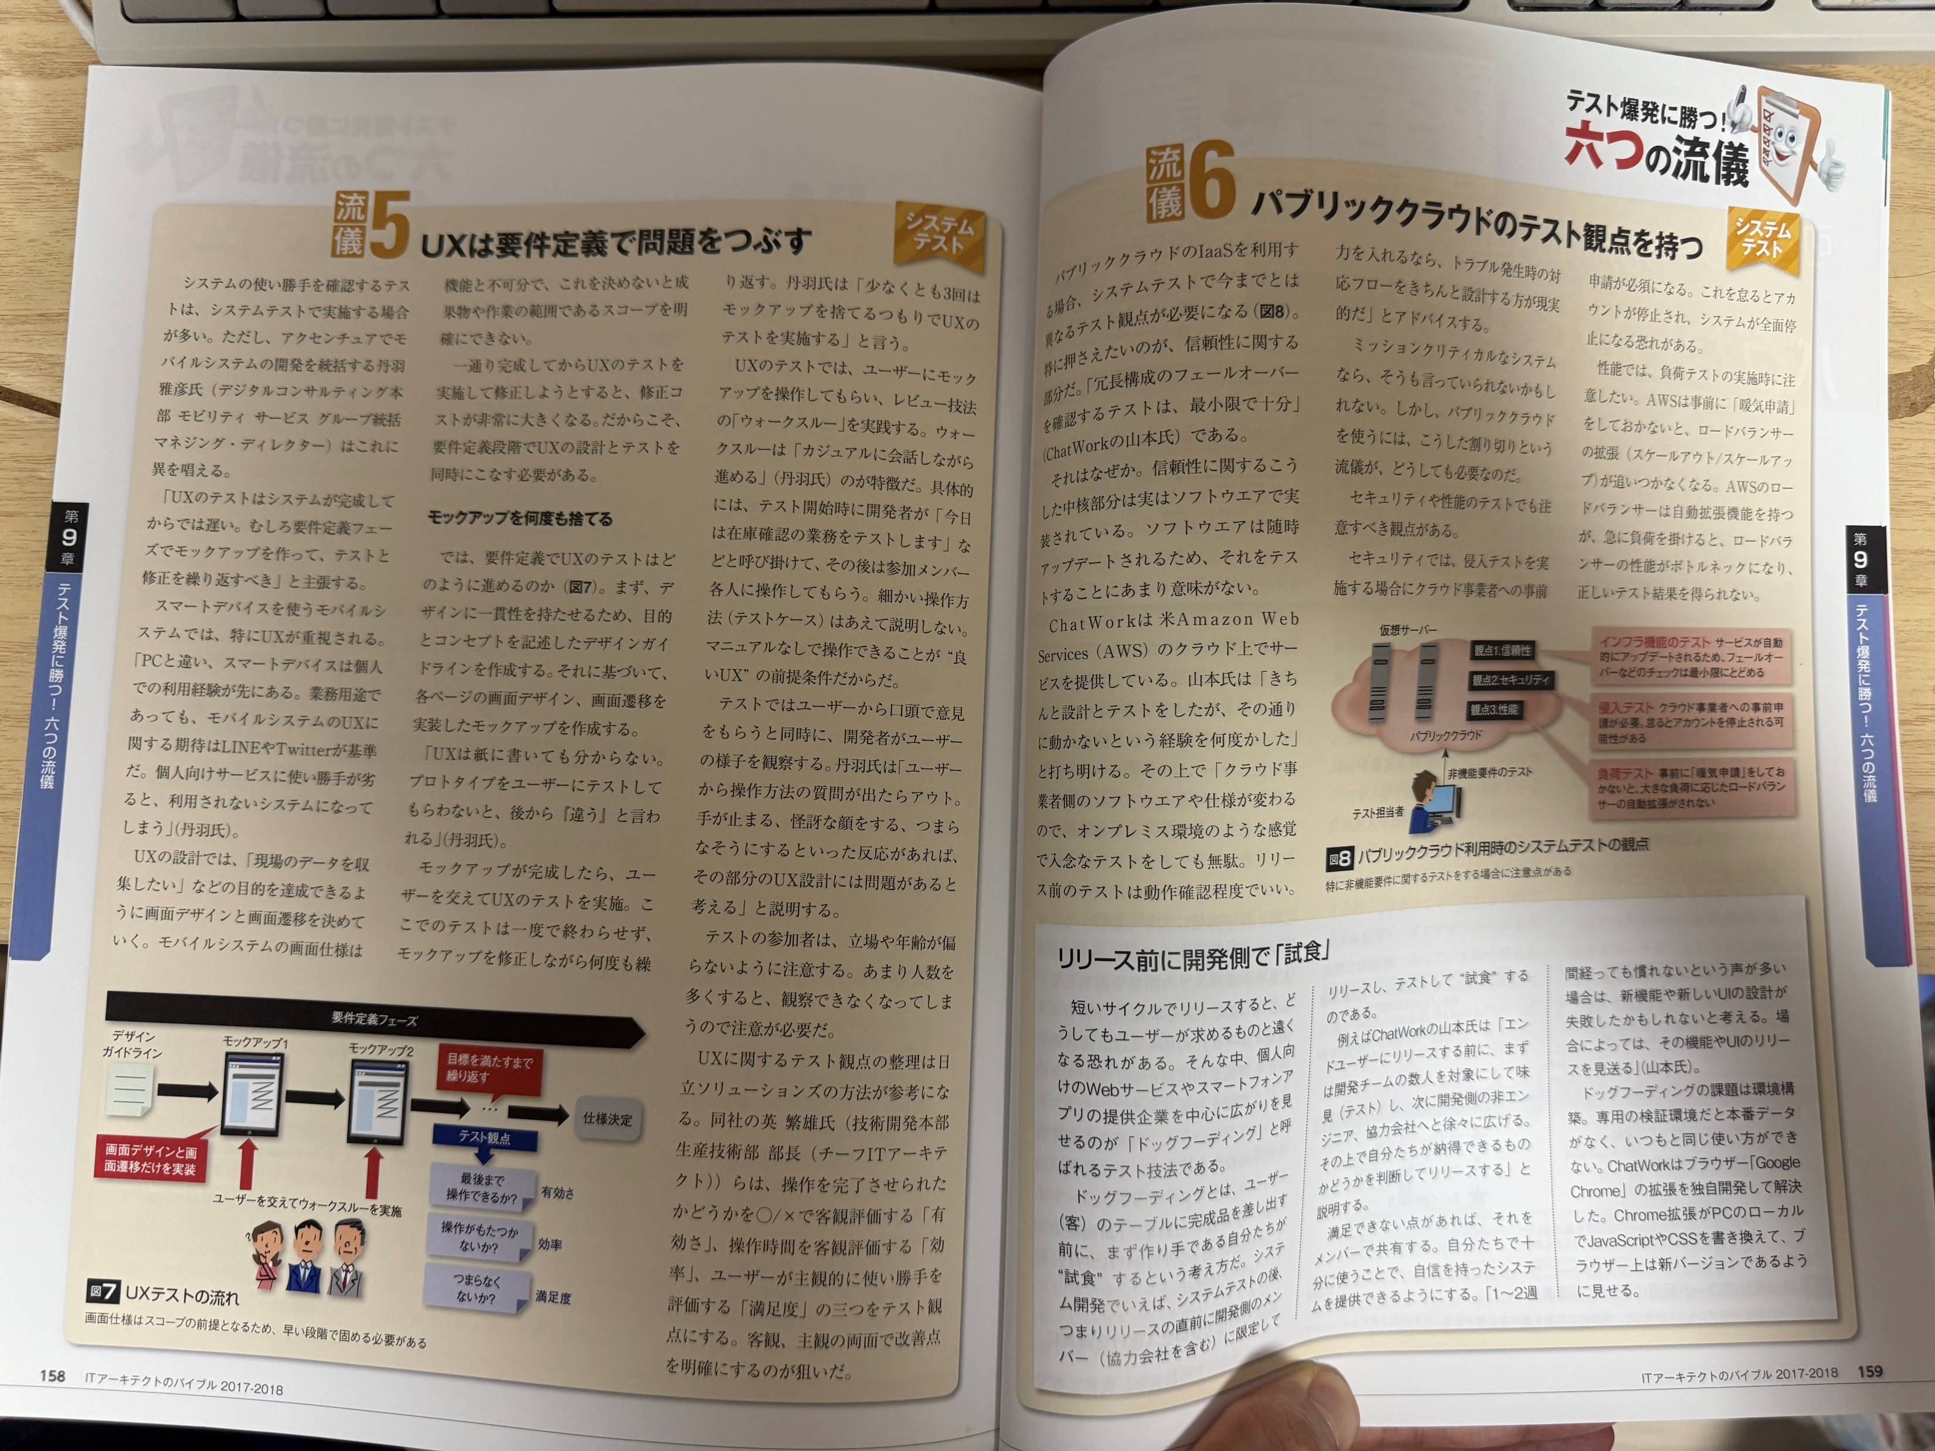
単体・結合テスト-テスト爆発回避法

